Slide 1
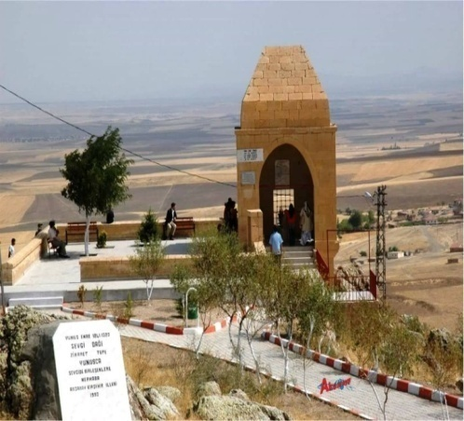
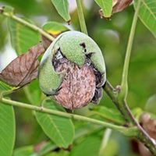
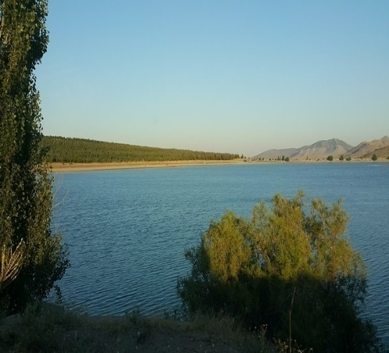
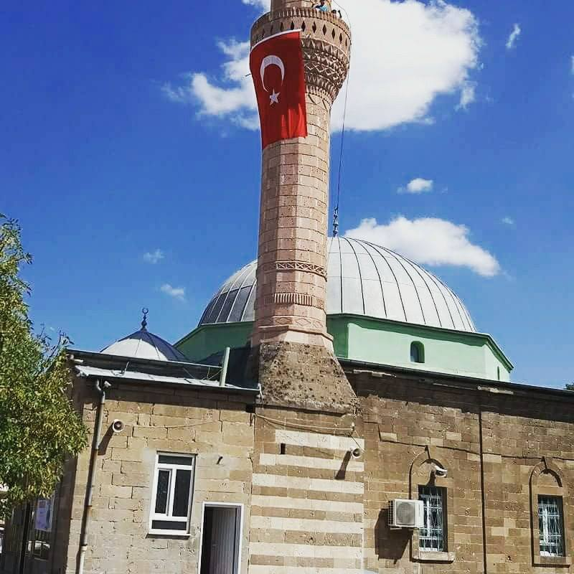
ORTAKÖY KAYMAKAMLIĞI
BRİFİNG - HAZİRAN - 2020

Slide 2
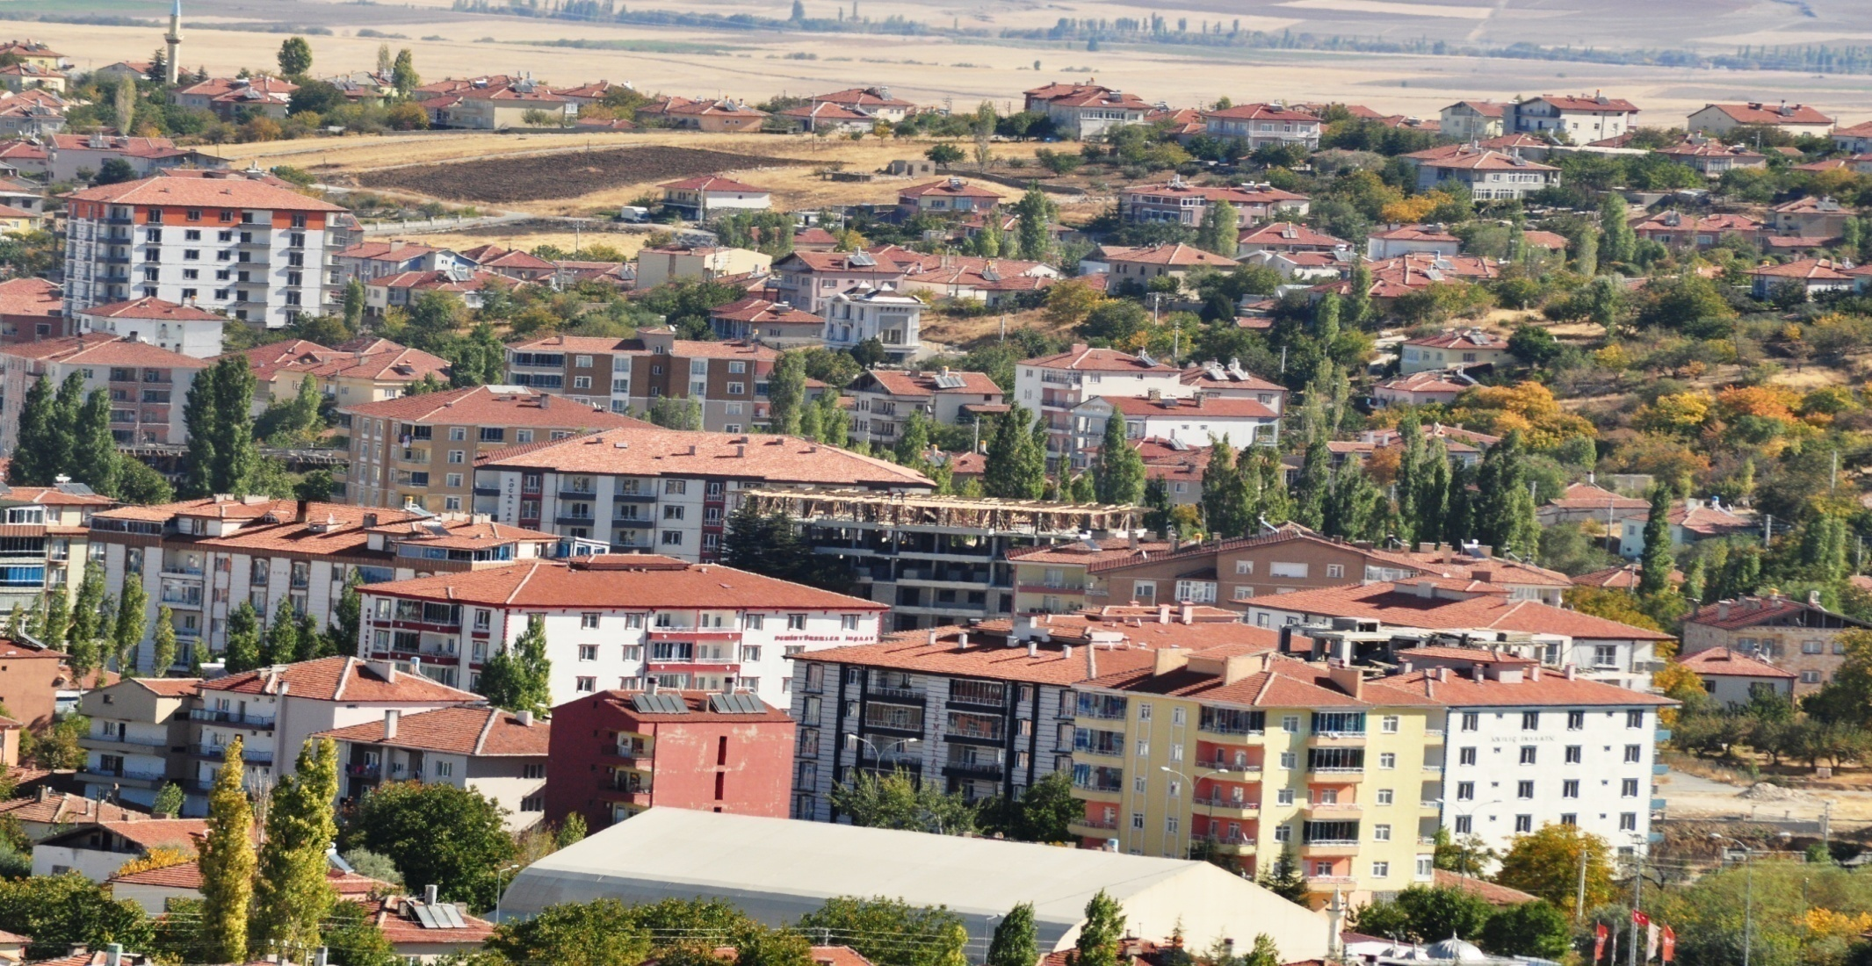
ORTAKÖY

Slide 3
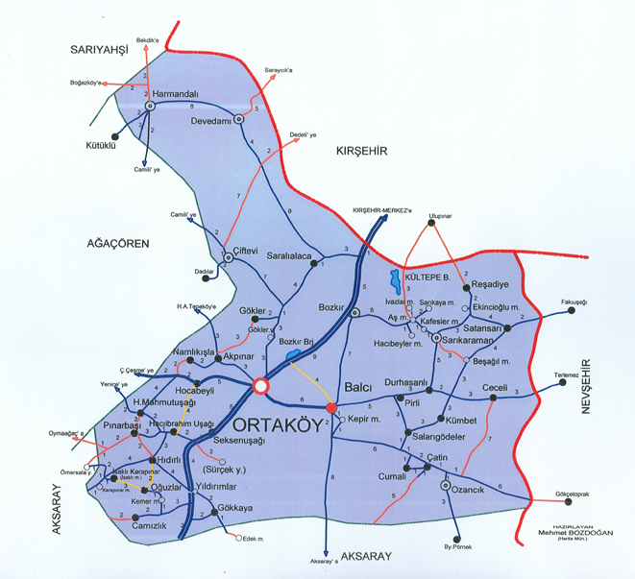
COĞRAFİ VE İDARİ YAPI
Yüzölçümü | 752 km²
Tarım Alanı | 515,79 km²
Orman Alanı | 10 km²
Çayır-Mera Alanı | 165,80 km²
Yerleşim Alanı (Merkez) | 22 km²
Rakım (İlçe Merkezi) | 1.140 m
Belediye Sayısı | 1
Köy Sayısı | 30
Mahalle Sayısı | 12
Ortaköy’ün İlçe Olduğu Tarih | 1957
AKSARAY ORTAKÖY ARASI 55 KM’DİR

Slide 4
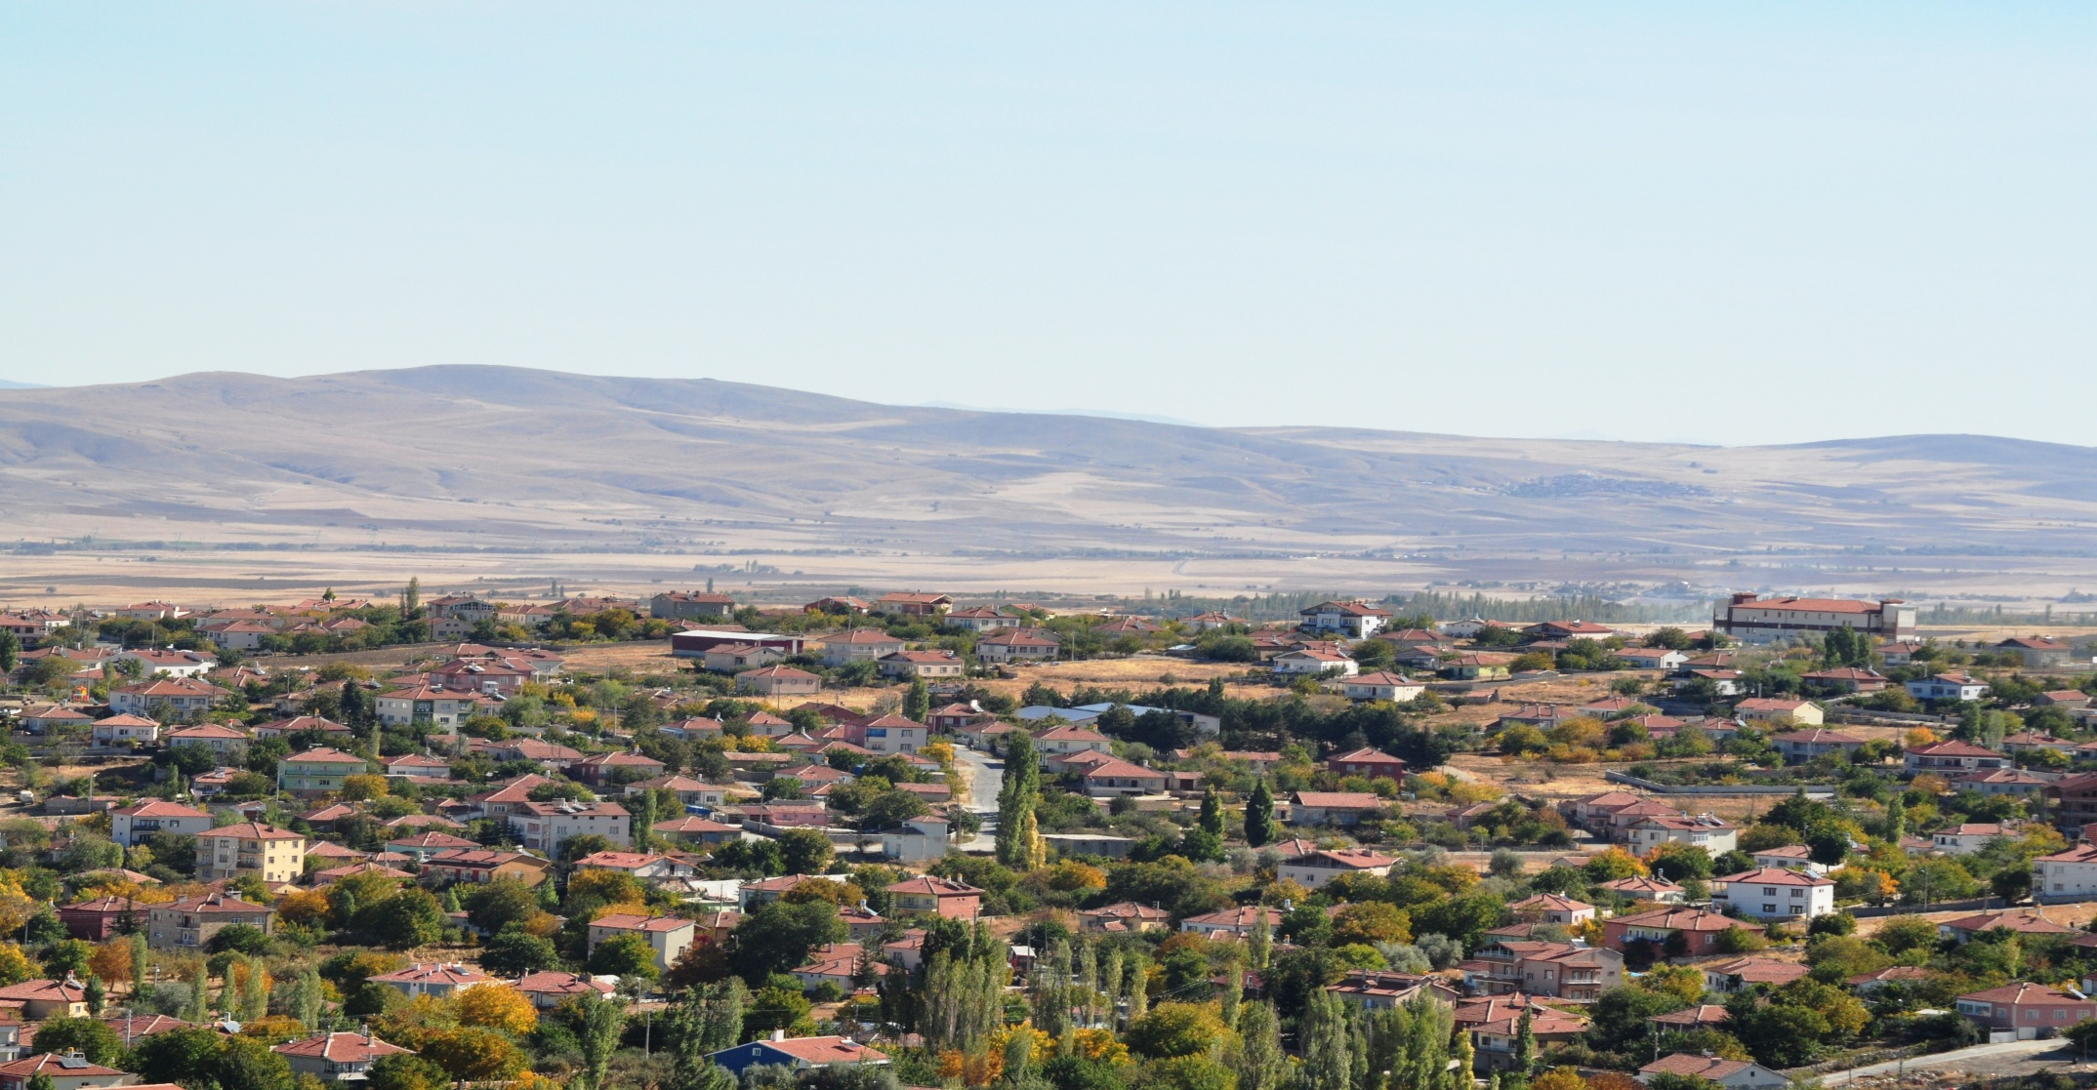
COĞRAFİ VE İDARİ YAPI
ORTAKÖY

Slide 5
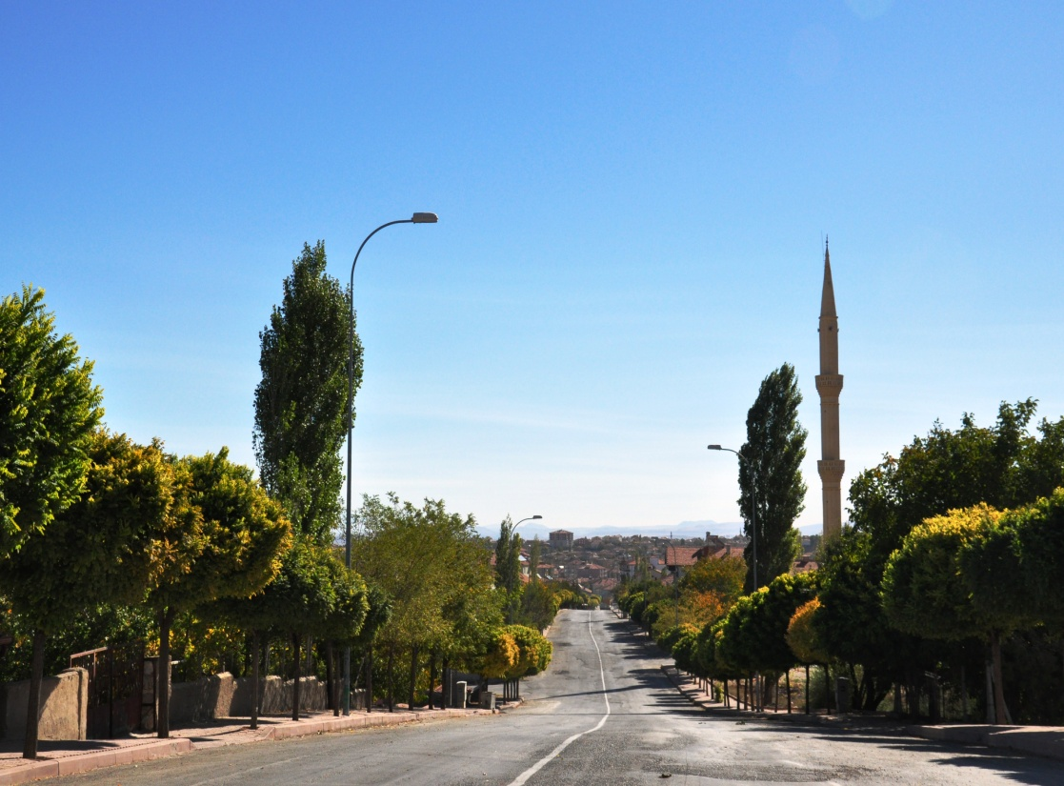
NÜFUS VE DEMOGRAFİ
Toplam Nüfus (2019) | 32.639
Merkez Nüfus (2019) | 20.507
Köylerin Toplam Nüfusu (2019) | 12.132
Erkek Nüfus (2019) | 16.066
Kadın Nüfus (2019) | 16.573
Nüfus Yoğunluğu (2019) | 43,40 (kişi/km²)
Yıllık Nüfus Artış Hızı (2018-2019) | %+0,42
* (www.tuik.gov.tr)

Slide 6
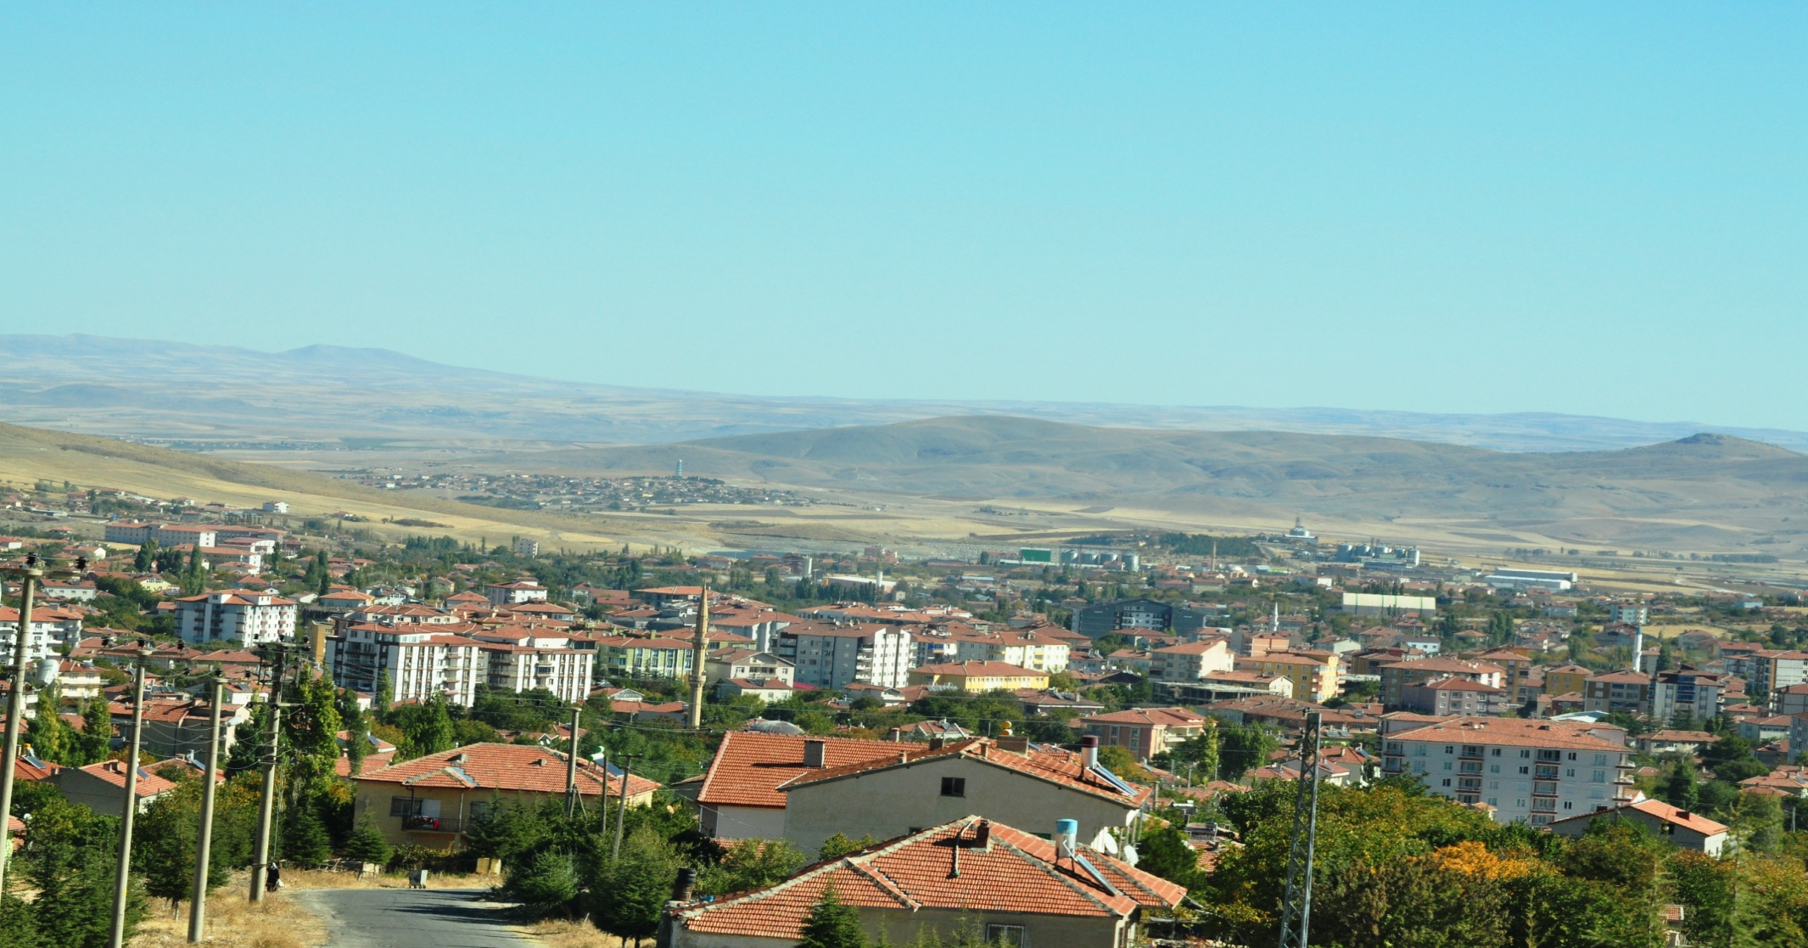
ORTAKÖY

Slide 7
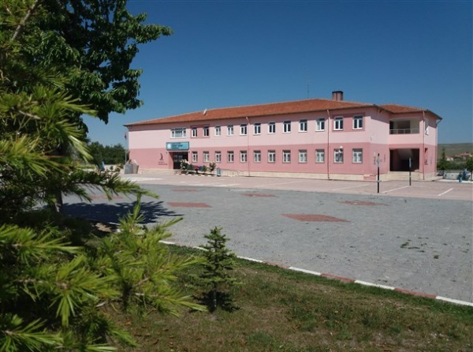
EĞİTİM VERİLERİ
Okur-Yazarlık Oranı (2019) | 91.24
Toplam Okul Sayısı | 39
Öğrenci Sayısı | 5.556
Taşınan Öğrenci Sayısı | 1.225
Birleştirilmiş Sınıf Sayısı | 7
İkili Eğitim Yapılan Okul Sayısı | 1 Yunus Emre Ana Okulu
ORTAKÖY AHMET YAVUZ İLKOKULU

Slide 8
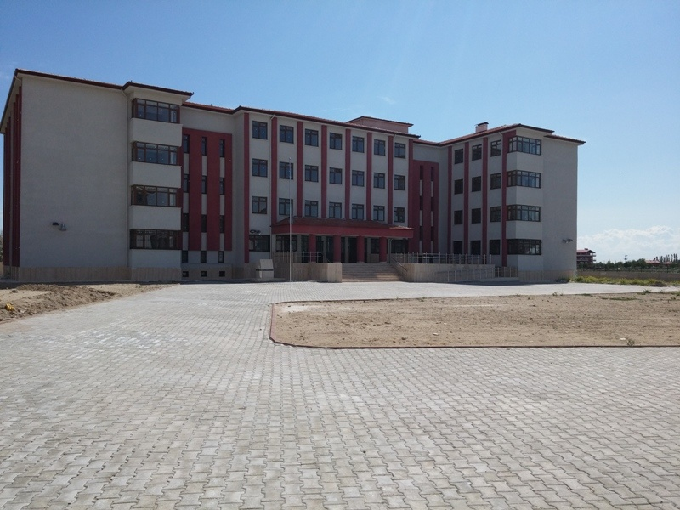
ŞEHİT NURULLAH SABIRER FEN LİSESİ

Slide 9
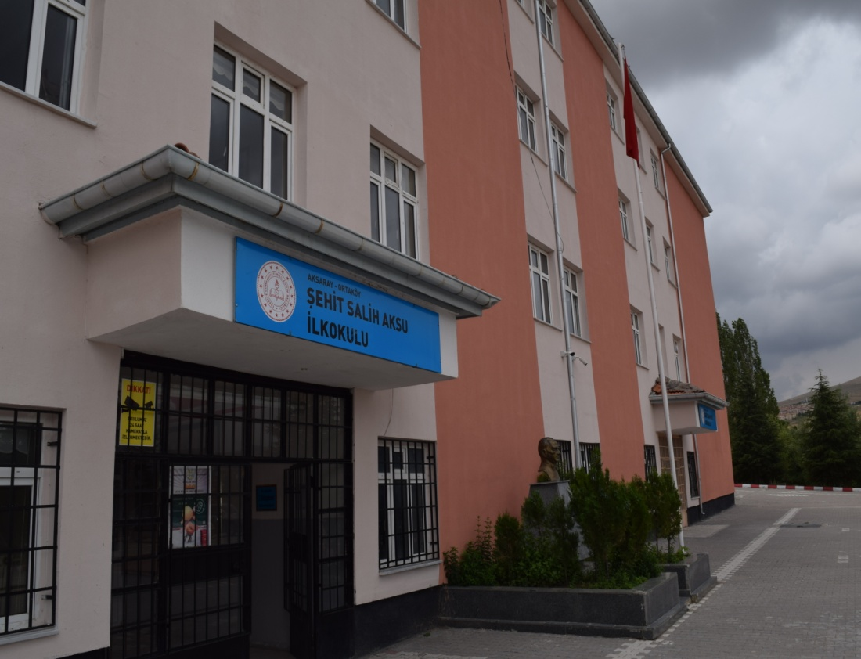
EĞİTİM GÖSTERGELERİ
 | 2019-2020
Okul Öncesi Okullaşma Oranı (3-5 Yaş) | %34,00
İlköğretim Okullaşma Oranı | %94,97
Ortaöğretim Okullaşma Oranı | %91
Derslik Sayısı | 374
Öğretmen Sayısı (Kadrolu) | 322
Öğretmen Sayısı (Sözleşmeli) | 43
Derslik Başına Düşen Öğrenci Sayısı | 15
Öğretmen Başına Düşen Öğrenci Sayısı | 17
Taşınan Öğrenci Sayısı | 1.225
ŞEHİT SALİH AKSU İLKOKULU

Slide 10
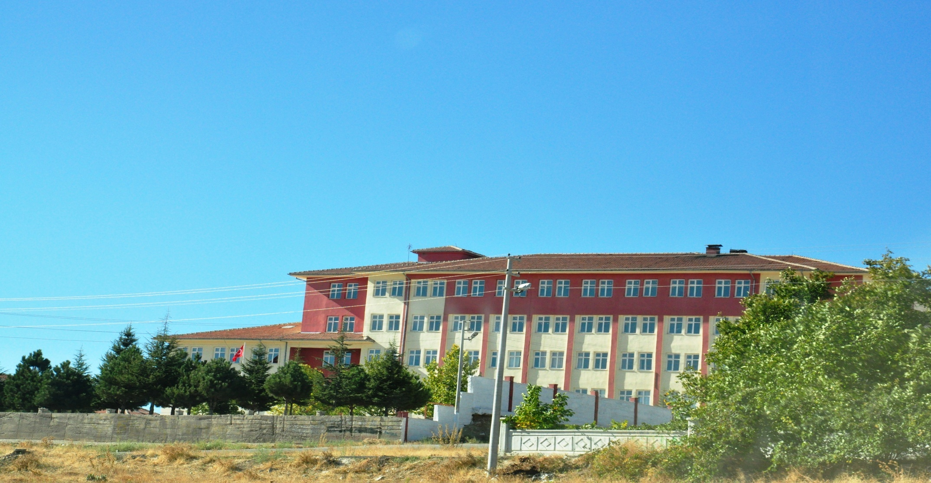
FATİH İLK-ORTAOKULU

Slide 11
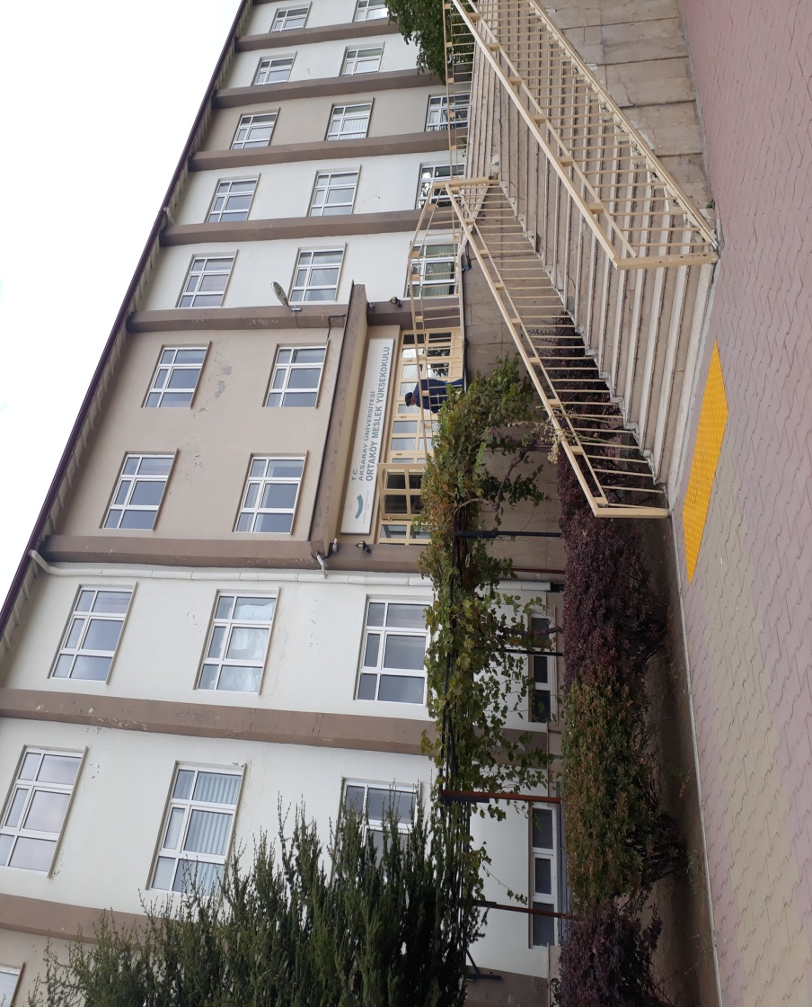
AKSARAY ÜNİVERSİTESİ ORTAKÖY MESLEK YÜKSEK OKULU
Kuruluş Yılı | 1994
Fakülte Sayısı | -
Yüksekokul Sayısı | -
Meslek Yüksekokulu Sayısı | 1
Enstitü Sayısı | -
Akademik Personel Sayısı | 27
Öğrenci Sayısı | 778
Yükseköğrenim Öğrenci Yurdu Sayısı | 2 Adet (A ve B Blok)
Toplam Yurt Kapasitesi | 770
ORTAKÖY MESLEK YÜKSEK OKULU

Slide 12
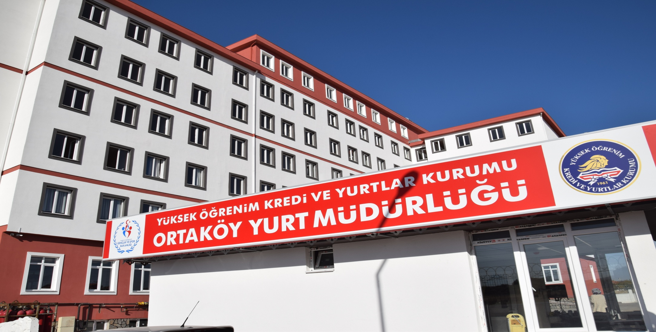
ORTAKÖY KREDİ VE YURTLAR KURUMU

Slide 13
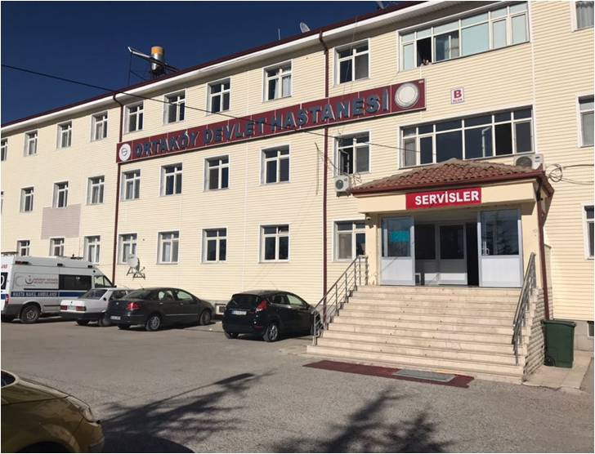
SAĞLIK VERİLERİ
Kamu Hastaneleri Sayısı | 1
Özel Hastane Sayısı | -
Toplam Yatak Sayısı | 50
Aile Sağlığı Merkezi Sayısı | 5
112 Acil İstasyonu Sayısı (Aktif) | 2
Uzman Doktor Sayısı (Aktif) | 8
Pratisyen Doktor Sayısı (Aktif) | 8
Diş Hekimi Sayısı | 4
Hemşire-Ebe Sayısı (İlçe Sağlık Dahil) | 140
Aile Hekimi Sayısı | 11
ORTAKÖY DEVLET HASTANESİ

Slide 14
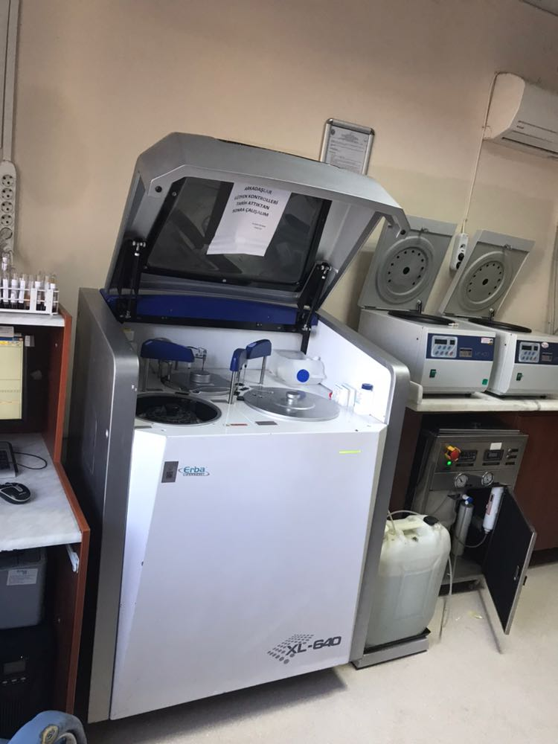
SAĞLIK GÖSTERGELERİ
ORTAKÖY | YIL | Oran /Sayı
On Bin Kişi Başına Düşen Yatak Sayısı | 2020 | 14,9
Yoğun Bakım Yatak Sayısı | 2020 | 4
Doktor (Uzm.+Prt.) Başına Düşen Kişi Sayısı (Nüfus/Doktor) | 2020 | 997
Doğurganlık Hızı (Binde) | 2020 | 32,4
Bebek Ölüm Hızı (Binde) | 2020 | 2,3
Kaba Doğum Hızı (Binde) | 2020 | 4,3
Kaba Ölüm Hızı (Binde) | 2020 | 1,78
Aktif Diyaliz Cihazı Sayısı | 2020 | 12
ORTAKÖY DEVLET HASTANESİ- LABORATUVAR BÖLÜMÜ

Slide 15
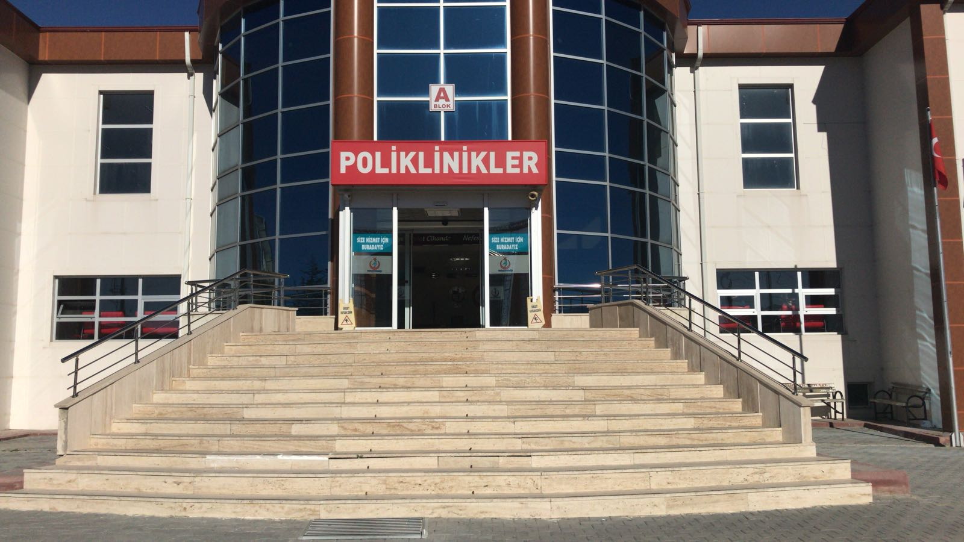
ORTAKÖY DEVLET HASTANESİ POLİKLİNİKLERİ

Slide 16
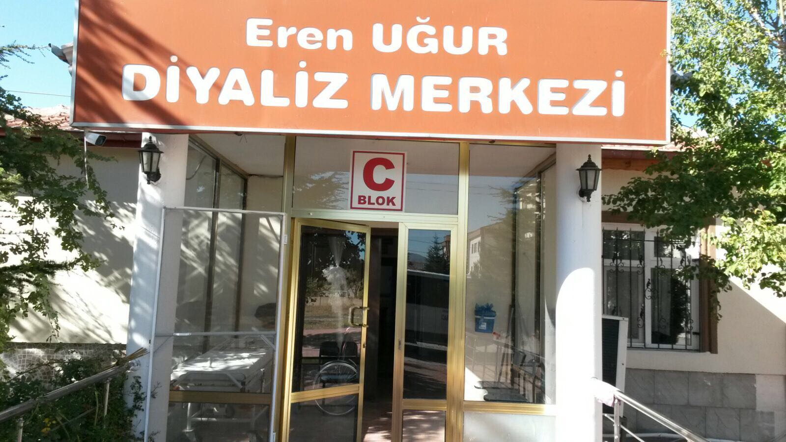
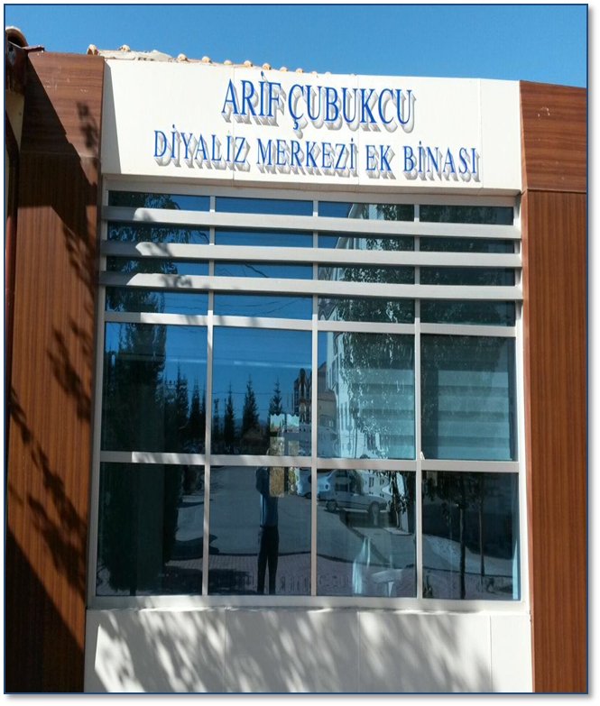
EREN UĞUR DİYALİZ MERKEZİ/ARİF ÇUBUKÇU DİYALİZ MERKEZİ EK BİNASI

Slide 17
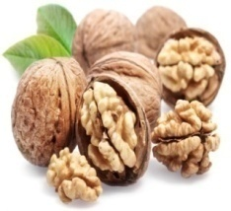
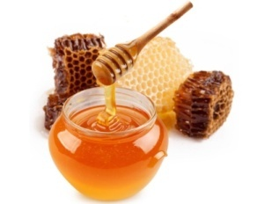
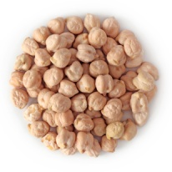
TARIM
 | 2017 Üretimi (Dekar) | 2017 Üretimi (Ton) | 2018 Üretimi (Dekar) | 2018 Üretimi (Ton) | 2019 Üretimi (Dekar) | 2019Üretimi (Ton)
Ceviz | 963 | 145 | 826 | 160 | 707 | 160
Bal | 2177 Kovan | 25 | 1997 Kovan | 39 | 1380 Kovan | 26,9
Arpa | 184000 | 53360 | 15800 | 51415 | 167400 | 55242
Nohut | 2625 | 20.000 | 14100 | 1700 | 25922 | 3110
Buğday | 6066 | 24680 | 21690 | 7600 | 9462 | 3595
İlçemizde Yetiştirilen Meyve Çeşidi | 9 ( Elma, Armut,Kiraz, Üzüm, Badem, Vişne, Kayısı, Erik, Ceviz )

Slide 18
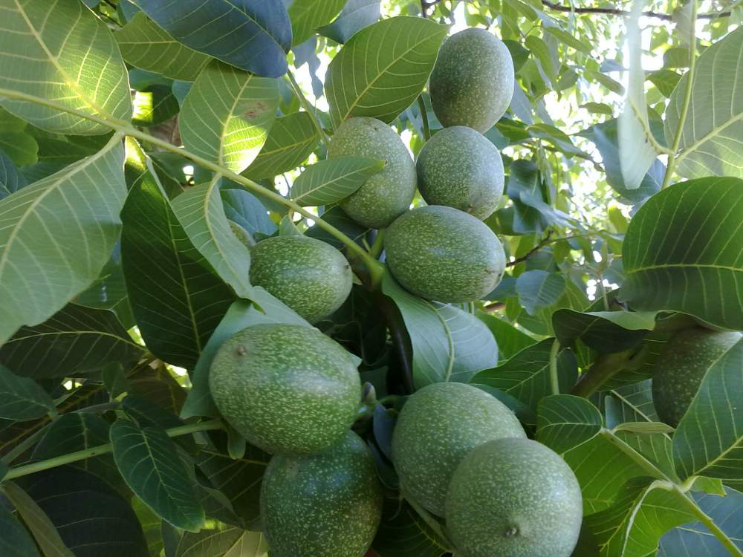
CEVİZ

Slide 19
HAYVANCILIK
HAYVANCILIK HAYVANSAL VE BİTKİSEL DESTEKLER
CİNSİ | HAYVAN SAYISI
TOPLAM SIĞIR | 24820
KOYUN | 59360
KEÇİ | 7200
KANATLI HAYVAN | 4450
ARI KOVANI | 1380
Hayvansal Destekler | 2018 | 2019
Anaç Koyun Keçi Desteklemesi | 768.525,00 TL. | 870.475,00 TL.
Arıcılık Desteklemesi | 19.970,00 TL. | 20.700,00 TL.
Buzağı Desteklemesi | 1.958.926,00 TL. | 1.951.186,00 TL.
Çiğ Süt Desteklemesi | 1.558.423,91 TL. | 2.472.805,57 TL.
Kırmızı Et Desteklemesi | 430.325,00 TL. | 400.640,00 TL.
Sürü Büyütme Desteklemesi | 2019 Yılında Başladı. | 428.200, 00 TL.
Sürü Yöneticisi Desteklemesi | 110.000,00 TL. | 225.000,00 TL.
Halk Elinden Islah Projesi | 528050,00 TL. | 496050,00 TL.
Toplam: | 5.374.219,00 TL. | 6.865.056,57
Bitkisel Destekler | 2018 | 2019
Mazot Gübre Desteği (MGD) | 4.430.595,66 TL. | 6.327.786,05TL.
Yem Bitkileri Ekilişi Desteklemesi | 498.452,139 TL. | 673.977,32 TL.
Hububat Baklağil Fark Ödemesi | 2.118.482,94 TL. | 3.914.881,79 TL.
Sertifikalı Tohum Kullanım Desteği | 407.139,97 TL. | 395.815,88 TL.
Sertifikalı Fidan Kullanım Desteği | 4.100,00 TL. | 2.363,90 TL.
Yağlı Tohumlu Bitkiler Fark Ödemesi | 22.013,73 TL. | 12.441.,00 TL.
Lisanslı Depoculuk Desteklemesi | 15.278,00 TL. | 57.987,00TL.
Toplam: | 7.496.062,439 TL. | 11.385.252,94 TL.
.

Slide 20
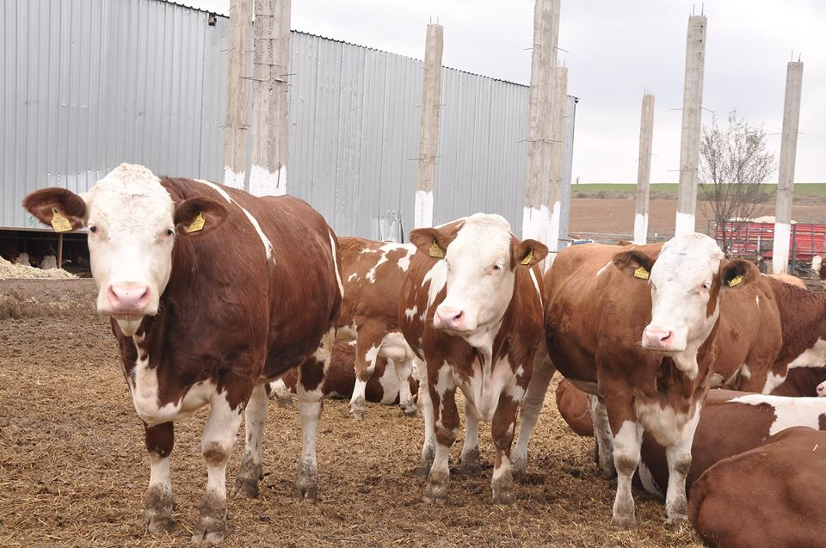
İLÇEMİZDE HAYVANCILIK

Slide 21
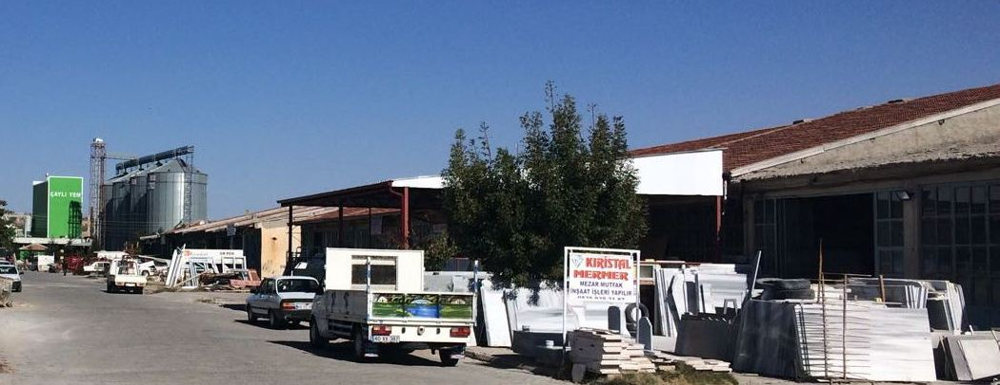
EKONOMİK DURUM
İlçemizde Küçük Sanayi Sitesi bulunmaktadır. Burada 280 iş yeri vardır. Bu iş yerlerinin 180’i aktiftir. İlçemizde 7 adet süt ve süt ürünleri fabrikası, 4 adet yem fabrikası, 3 adet hazır beton fabrikası ve 2 adet bims fabrikası faaliyet göstermektedir.

Slide 22
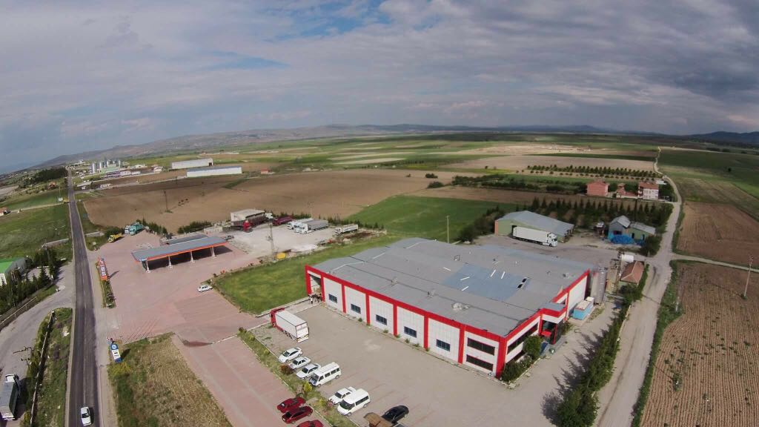
ORTAKÖY YEM SAN. A.Ş.

Slide 23
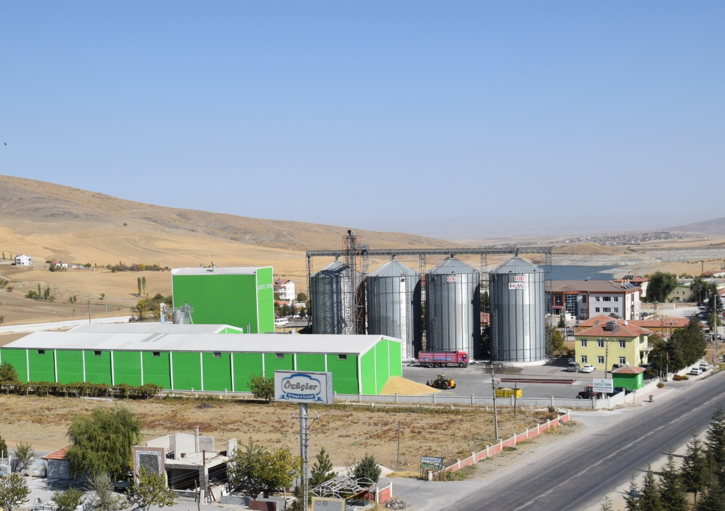
ÖNEMLİ SANAYİ KURULUŞLARIMIZ
ORTAKÖY SÜT FABRİKALARI
Koççelik Süt Sanayi Ticret A.Ş.
Eray Süt Et Yem Nak. ve Kömür San.
Şerifoğlu Nak. Yem Gıda Pet . Ürünleri San. Tic. Ltd. Şti.
Ortaköy Yem San. Turizm ve Tic. A.Ş
Özçelik Yem Gıda Nak. İnş. ve Müh . San. Tic. Ltd. Şti.
Özüçler Süt Mamülleri San. ve Tic. Ltd. Şti.
Aksel Süt Ürünleri
ÖZÜÇLER SÜT MAMÜLLERİ

Slide 24
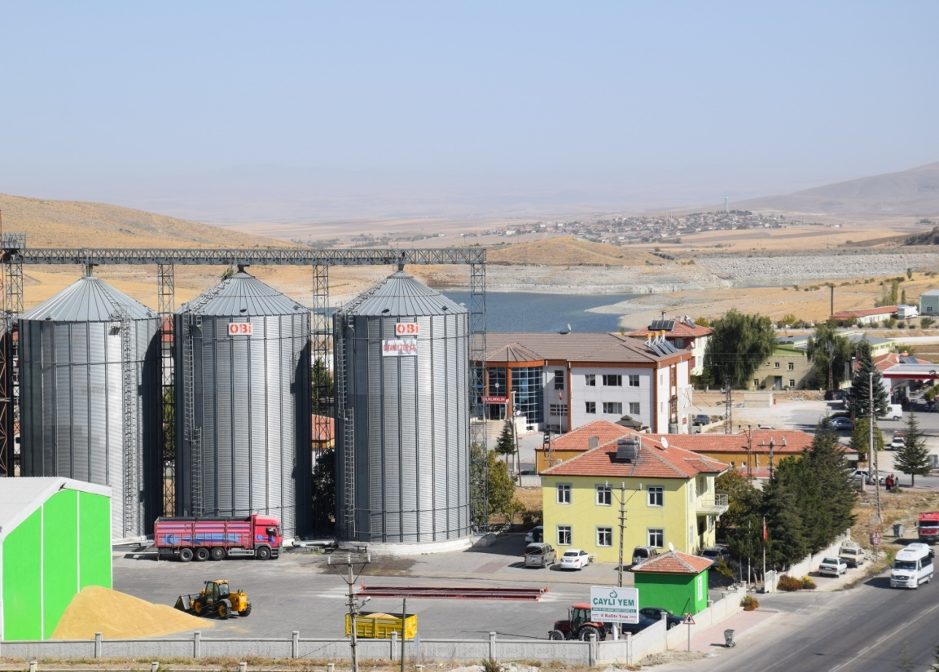
ÖNEMLİ SANAYİ KURULUŞLARIMIZ
ORTAKÖY YEM FABRİKALARI
Çaylı Yem Nakl. İnş.San. Tic. A.Ş.
Egebey Tarımsal San. Yem Ürn. A.Ş. (Yem ve Süt)
Özçelik Yem San. Tic. Ltd. Şti.
Koççelik Yem San. Tic. Ltd. Şti.
ÇAYLI YEM

Slide 25
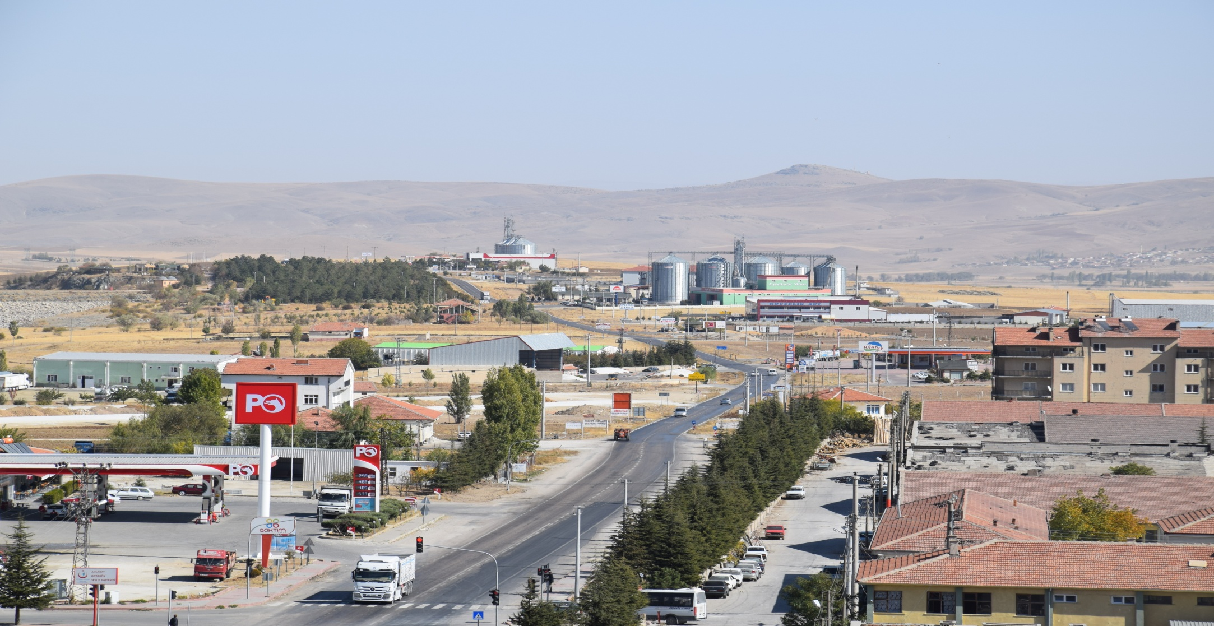
ORTAKÖY KÜÇÜK SANAYİ

Slide 26
GENEL BÜTÇE GELİR VE GİDER DURUMU
GENEL BÜTÇE GELİR GİDER DURUMU
Yıllar | Gelirler (₺) | Giderler (₺)
2016 | 25.146.285,83 | 50.741.003,80
2017 | 26.309.519,21 | 55.044.280,42
2018 | 30.871.305,67 | 62.407.918,95
2019 | 36.563.828,08 | 73.457.663,41
2020 (Haziran) | 15.811.835,06 | 40.198.683,97
VERGİ MÜKELLEF SAYILARI Haziran 2020
Gelir Vergisi | Kurumlar Vergisi | Katma Değer Vergisi | Motorlu Taşıtlar Vergisi | Toplam Mükellef Sayısı
2.375 | 184 | 832 | 11.418 | 14.809

Slide 27
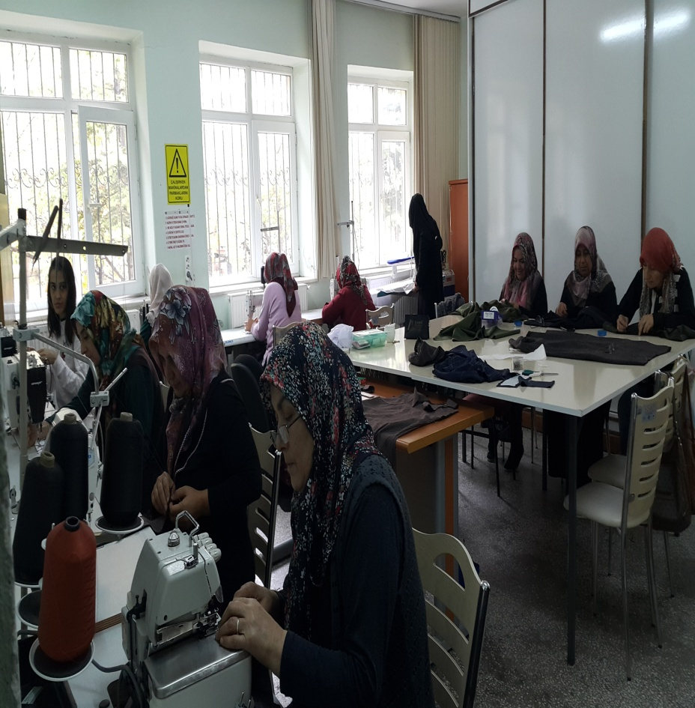
İSTİHDAM VE İŞSİZLİK VERİLERİ
İşsizlik Oranı (2019 TR71 Bölgesel) |  | % 13,5
Ortaköy’de Aktif Olan Mesleki Eğitim Kursları:
İşgücü Programları ( 2020) | Mesleki Eğitim Kurs Sayısı ( Ortaköy ) | 0
 | Devam Eden Kursiyer Sayısı (Mesleki İşbaşı Eğ. Program) | 1
 | İstihdam Edilen (Devam Ediyor) | 0

Slide 28
SOSYAL GÜVENLİK KAPSAMINDAKİ NÜFUS
KAPSAM TÜRÜ | ÇALIŞAN | EMEKLİ | BAKMAKLA YÜKÜMLÜ | GSS | TOPLAM KİŞİ SAYISI
EMEKLİ SANDIĞI | 851 | 271 | 4.488 | - | 5.610
BAĞ-KUR | 972 | 367 | 5.356 | - | 6.695
SSK | 2.812 | 945 | 15.028 | - | 19.025
GSS | - | - | - | 4.652 | 4.652
TOPLAM | 4.635 | 1.583 | 24.872 | - | 35.982
*Ortaköy Sosyal Güvenlik Merkezi (Haziran 2020)

Slide 29
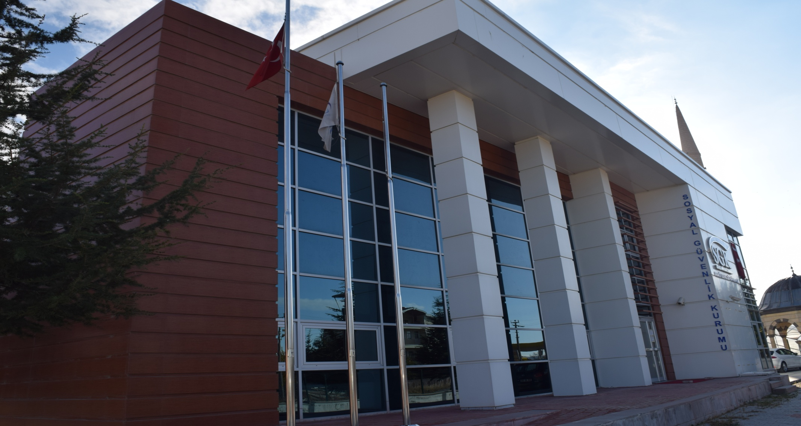
ORTAKÖY SOSYAL GÜVENLİK KURUMU

Slide 30
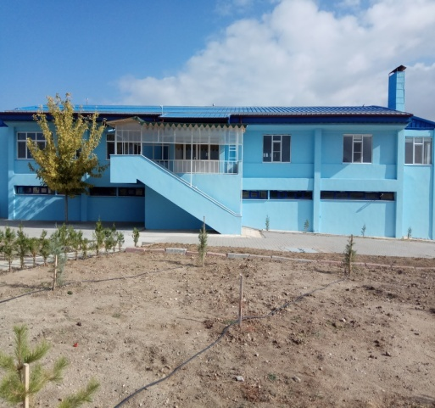
GENÇLİK HİZMETLERİ VE SPOR
MEVCUT SPOR TESİSLERİMİZ
Stadyum | -
Gençlik Merkezi | -
Futbol Sahası | 1
Kapalı Spor Salonu | 1
Olimpik Yüzme Havuzu | -
Sporcu Eğitim Merkezi | -
Açık Tenis Kortu | -
TOPLAM | 2
ORTAKÖY SPOR SOLONU

Slide 31
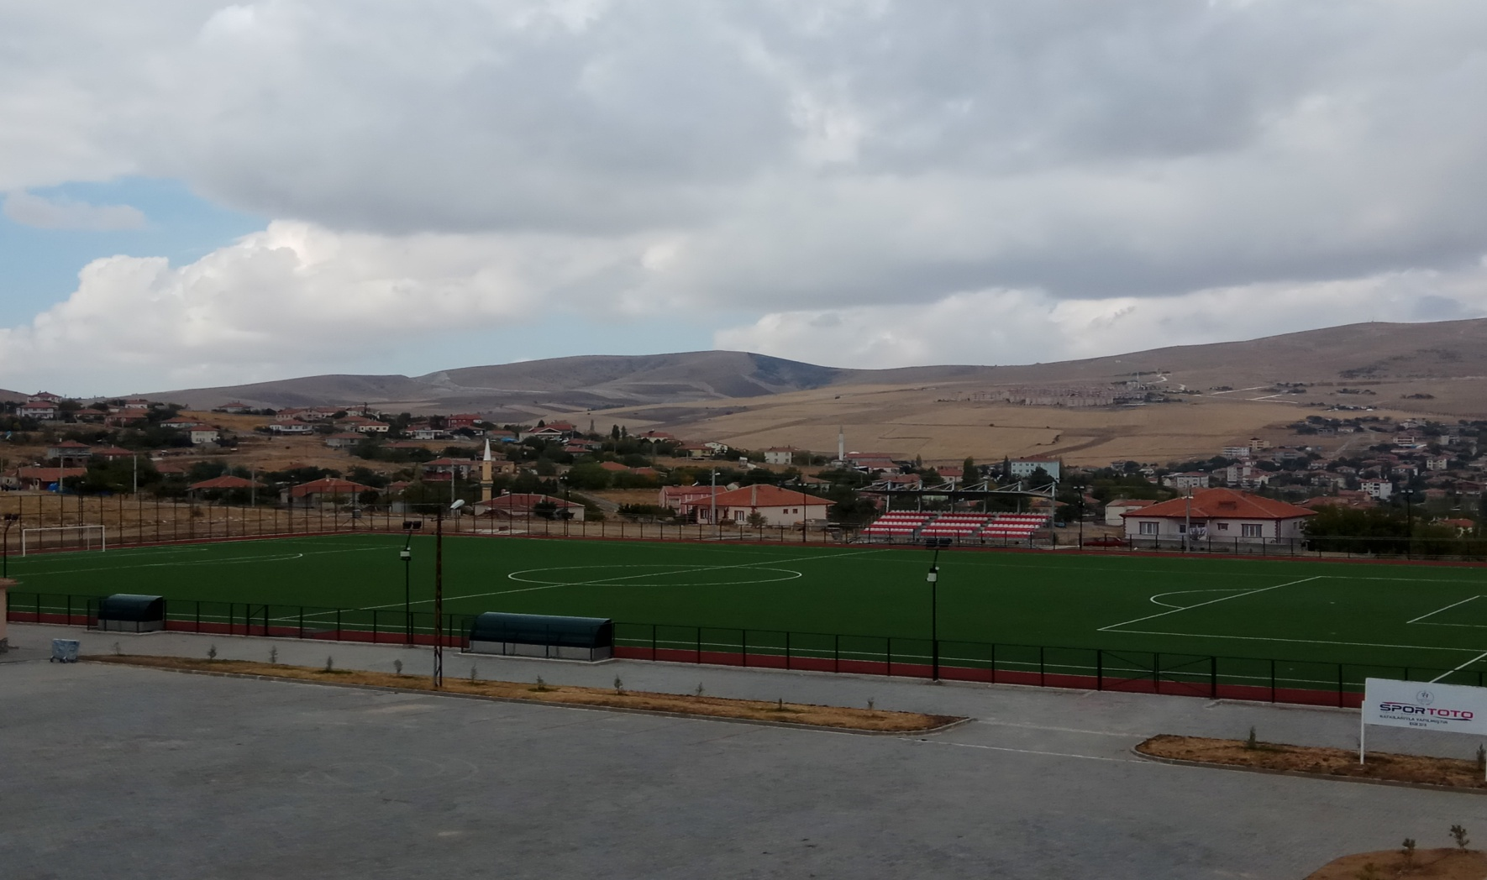
ORTAKÖY SENTETİK ÇİM FUTBOL SAHASI

Slide 32
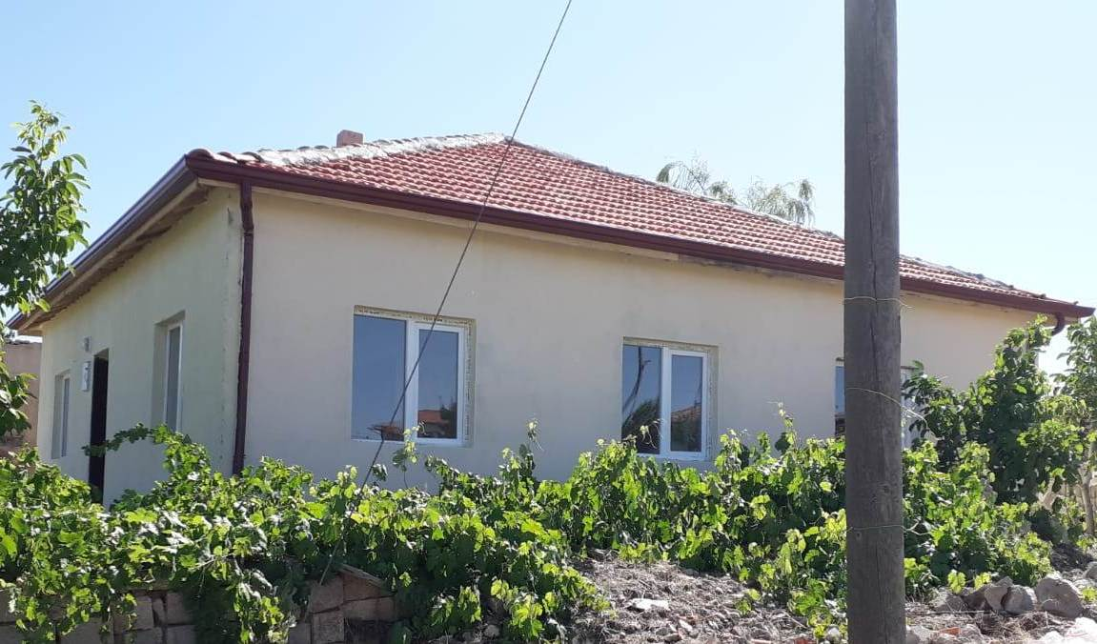
SYDV-SOSYAL YARDIMLAR
YILI | AYNİ-NAKDİ YARDIMLAR TOPLAMI
 | KİŞİ SAYISI | YARDIM TUTARI (₺)
2017 | 2.852 | 2.719.775,75
2018 | 2.517 | 3.432.419,60
2019 | 2112 | 2.249.004,30
2020 (Haziran) | 1.037 | 870.414,94
TOPLAM 8.518 |  | 9.271.614,59
ORTAKÖY SYDV TARAFINDAN YAPILAN EV

Slide 33
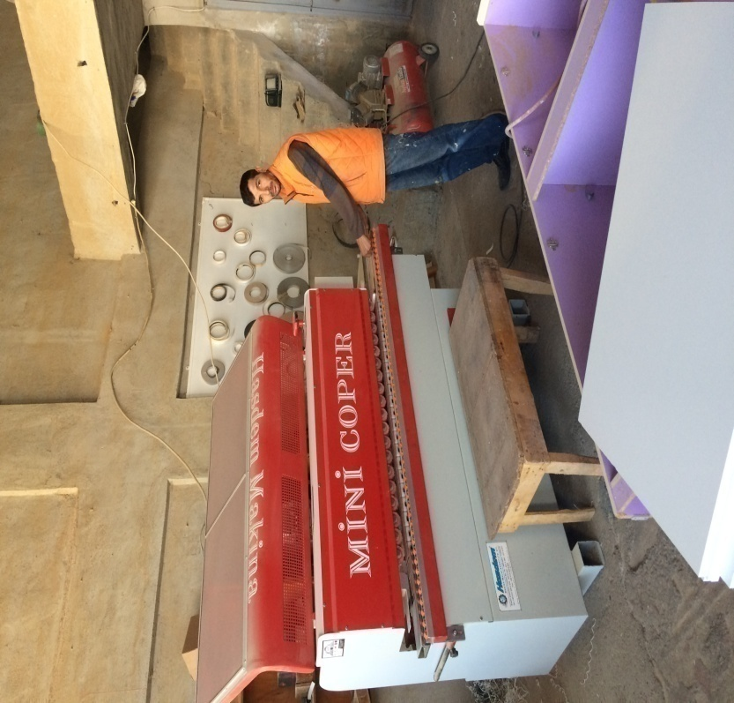
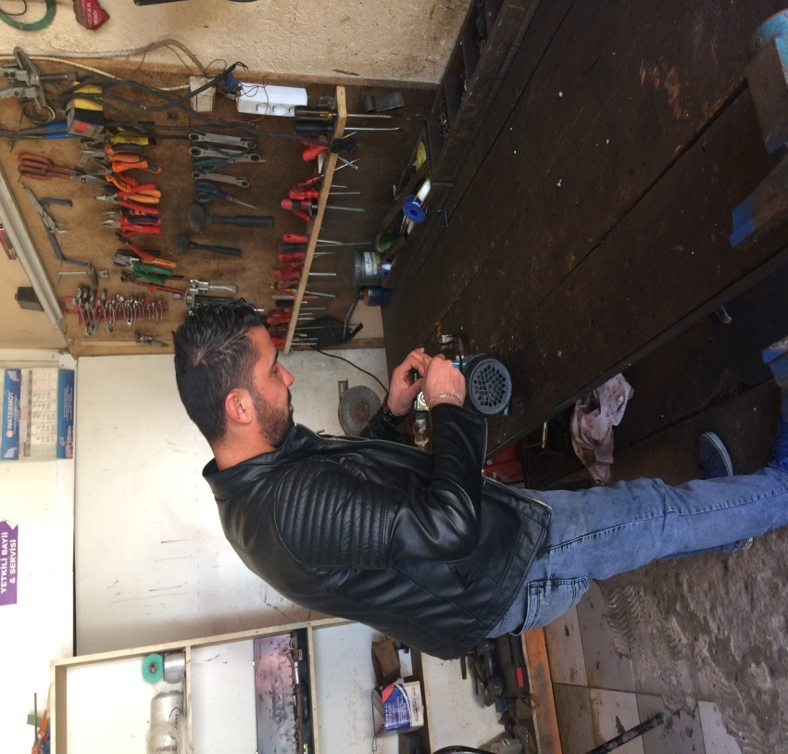
SYDV
ORTAKÖY SYDV MOBİLYA ATÖLYESİ
ORTAKÖY SYDV DİNAMO TAMİR PROJESİ

Slide 34
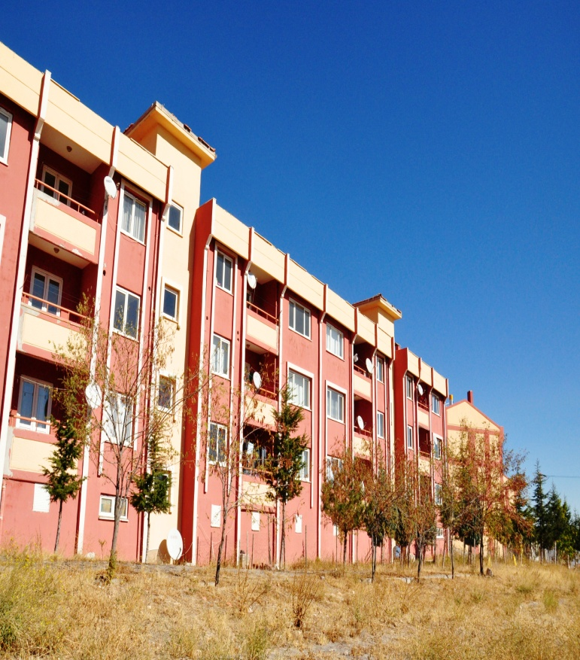
TOKİ
Sektör Adı | Tamamlanan | Yapımı Devam Eden | Toplam (Adet)
Konut | 144 | - | 144
Eğitim | - | - | -
Sağlık | - | - | -
Konaklama | - |  | -
Donatılar | 1 Camii | - | 1 Camii
ORTAKÖY tokİ konutlarI

Slide 35
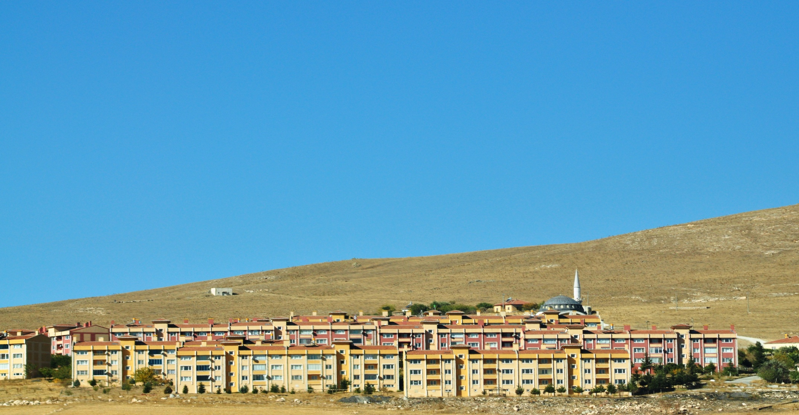
ORTAKÖY TOKİ KONUTLARI

Slide 36
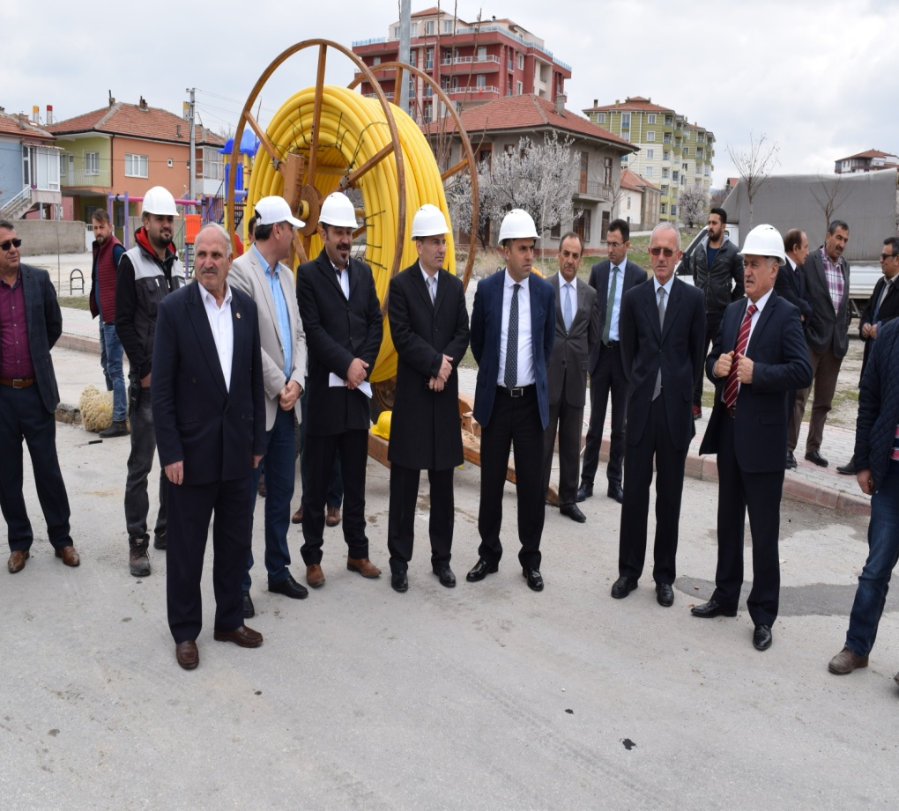
DOĞALGAZ
2017 yılında ilçemiz mahallelerine doğalgaz verilmeye başlanmıştır Şuan 8 mahallemize doğal gaz verilmiş olup, 2020 yılı itibarı ile diğer mahallerimizde de doğalgaz çalışmaları devam etmektedir.

Slide 37
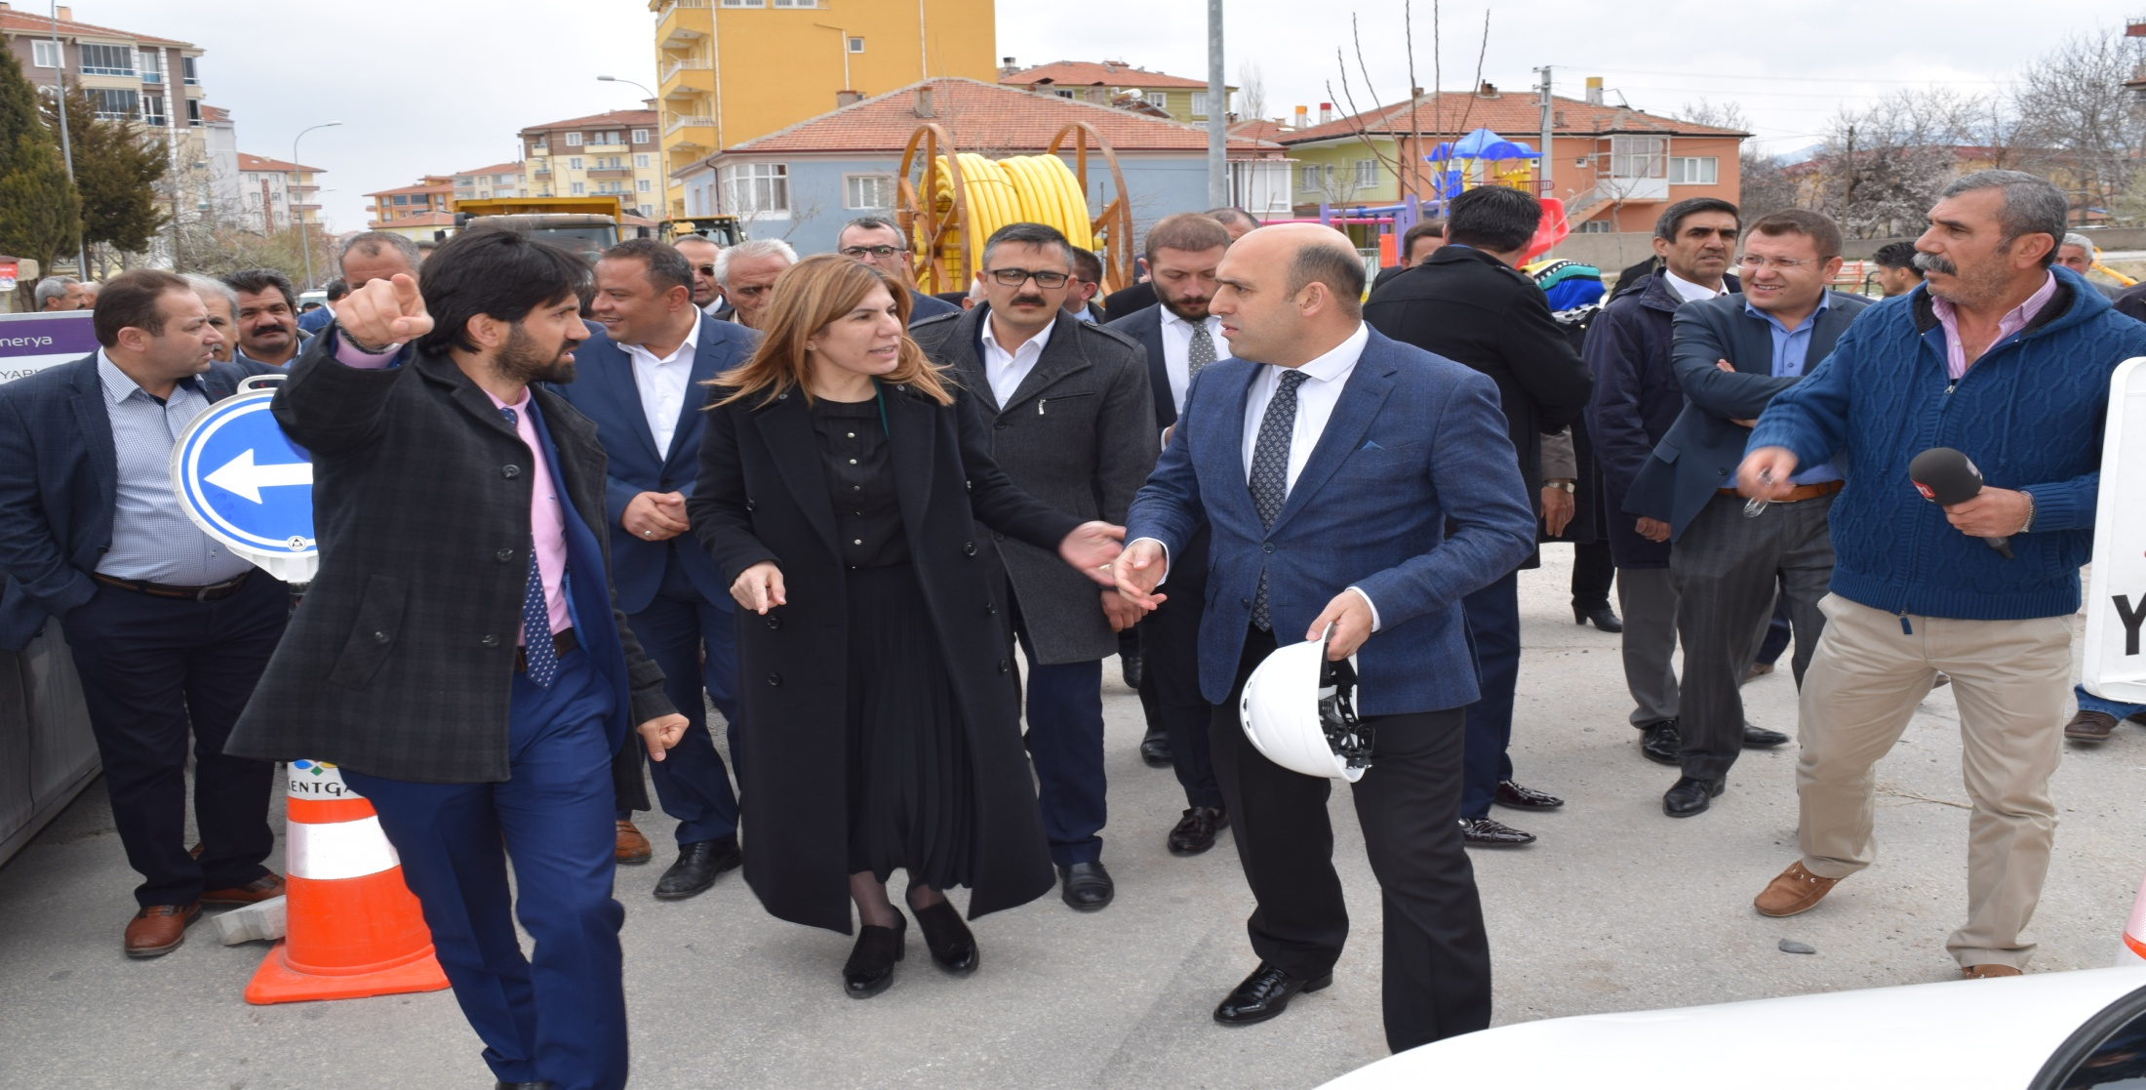
ORTAKÖY-DOĞALGAZ

Slide 38
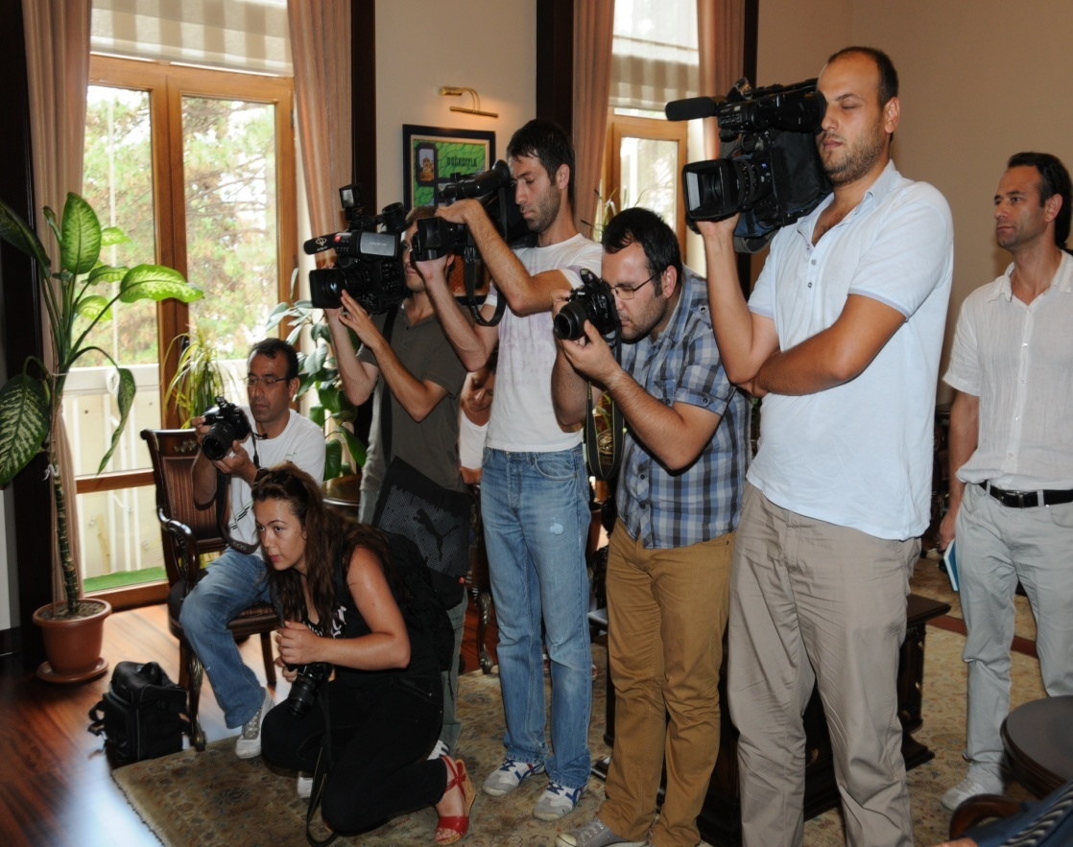
SİVİL TOPLUM KURULUŞLARI VE YEREL MEDYA
TÜRÜ | ADET
Sendikalar | 7
Dernek | 37
Esnaf ve Sanatkarlar Odası | 1
Ziraat Odası | 1
Şoförler Odası | 1
Madeni ve Marangozlar Odası | 1
Esnaf Kefalet Kooperatifi | 1
Tarım Kredi Kooperatifi | 2
Tarımsal Kalkınma Kooperatifleri | 6
Günlük , Haftalık ve Aylık Yerel Gazete Sayısı | -
Yerel Televizyon Sayısı | -
Yerel Radyo Sayısı | 1
Yerel İnternet Haber Sitesi Sayısı | 1
Fiilen Çalışan Basın Mensubu Sayısı | -

Slide 39
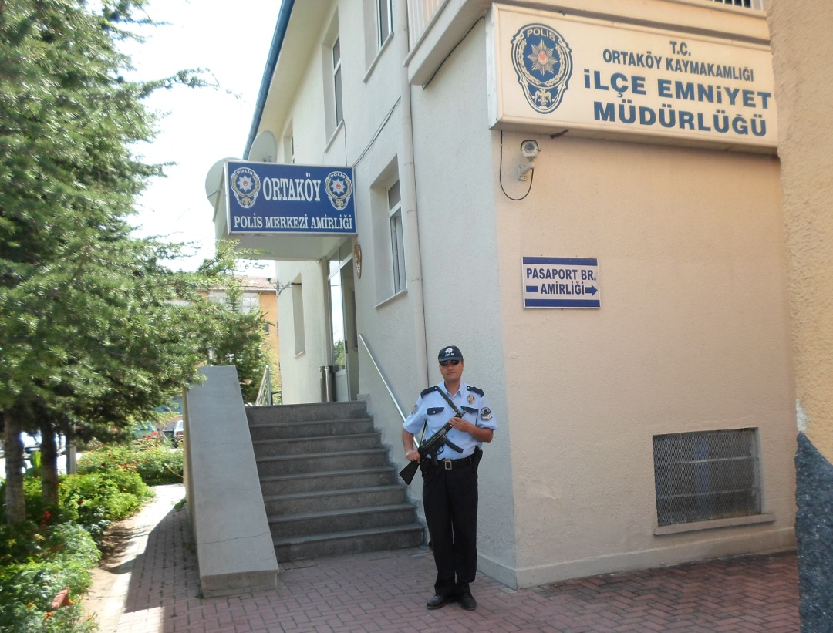
EMNİYET -ASAYİŞ
İLÇE EMNİYET MÜDÜRLÜĞÜ
ÜNVAN | KADRO | DOLU
EMNİYET MÜDÜRÜ | 1 | -
BAŞ KOMİSER | 1 | 1
KOMİSER | 1 | 1
KOMİSER YRD. | 2 | 1
BAŞ POLİS | - | -
POLİS MEMURU | 43 | 43
ÇARŞI VE MAHALLE BEKÇİSİ | 7 | 7
E.H.S DIŞI | 5 | 2
TOPLAM | 60 | 55
Müdürlük bünyesinde 5 araç12 adet lojman bulunmaktadır (TOKİ). Lojmanlar Milli Emlak’a devretme aşamasındadır.
İLÇE EMNİYET MÜDÜRLÜĞÜ

Slide 40
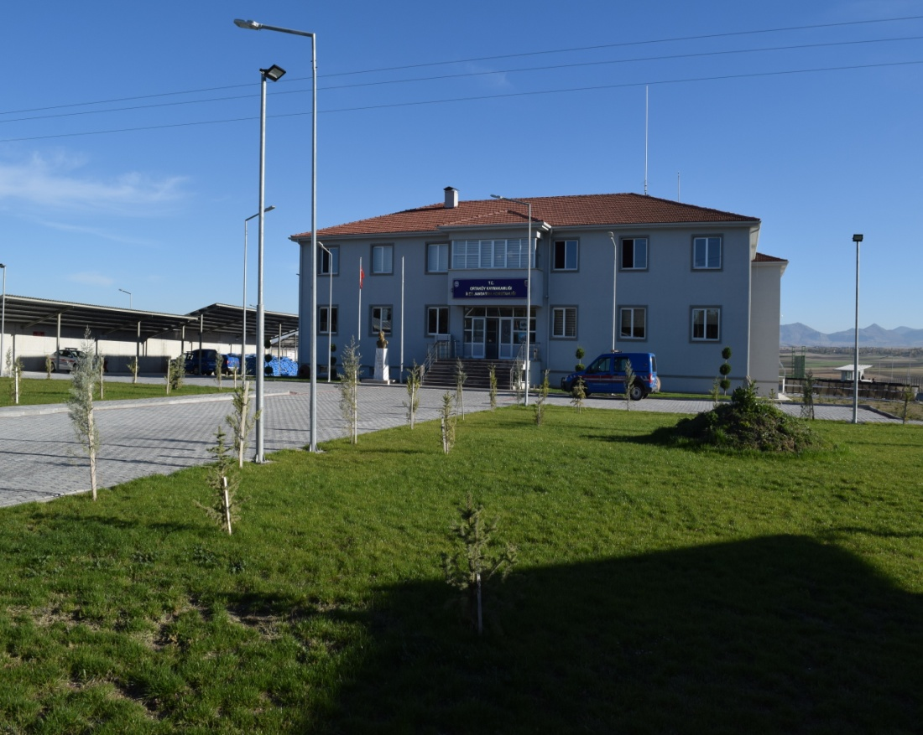
EMNİYET-ASAYİŞ
İLÇE JANDARMA KOMUTANLIĞI
RÜTBELİ PERSONEL | KADRO | DOLU
SUBAY | 1 | 1
ASTSUBAY | 16 | 10
UZMAN JANDARMA ÇAVUŞ | 7 | 4
RÜTBELİ PERSONEL TOPLAMI | 24 | 15
UZMAN ERBAŞ | 50 | 21
ER/ERBAŞ | 0 | 0
TOPLAM | 74 | 36
Komutanlığa ait 7 araç bulunmaktadır. Lojman bulunmamaktadır.
İLÇE JANDARMA KOMUTANLIĞI

Slide 41
ASAYİŞ OLAYLARI
ASAYİŞ OLAYLARI
 |  | 2017 | 2018 | 2019 | 2018/2019 +-% | 2020/6
TERÖR | JANDARMA | 2 | 1 | 0 | -%50 | 0
 | POLİS | 0 | 0 | 0 | 0 | 0
TOPLUMSAL | JANDARMA | 0 | 0 | 0 | 0 | 0
 | POLİS | 0 | 0 | 0 | 0 | 0
KAÇAKCILIK | JANDARMA | 17 | 13 | 9 | -%30,76 | 2
 | POLİS | 39 | 2 | 5 | +%60 | 1
ASAYİŞ | JANDARMA | 222 | 306 | 411 | +%27,45 | 201
 | POLİS | 509 | 496 | 500 | +%0,8 | 181
FAİLİ MEÇHUL OLAYLAR | JANDARMA | 3 | 6 | 4 | -%33,33 | 4
 | POLİS | 42 | 37 | 15 | -%59,46 | 5

Slide 42
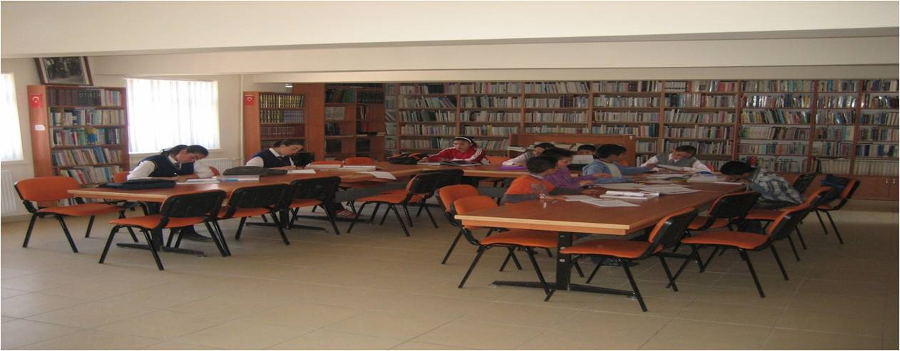
KÜLTÜR VE TURİZM
İlçemizde 1 adet kütüphane bulunmakta olup, kütüphanemizde toplam kitap sayısı 12.621’dir. Ayrıca kütüphanemizde 15 bilgisayarla üyelerimiz araştırma yapmaktadır.
Kütüphaneye Üye Sayısı: 3.486
Kütüphane Altı Aylık Okuyucu Sayısı:3000
ORTAKÖY İLÇE HALK KÜTÜPHANESİ

Slide 43
ORTAKÖY İLÇE HALK KÜTÜPHANESİ

Slide 44
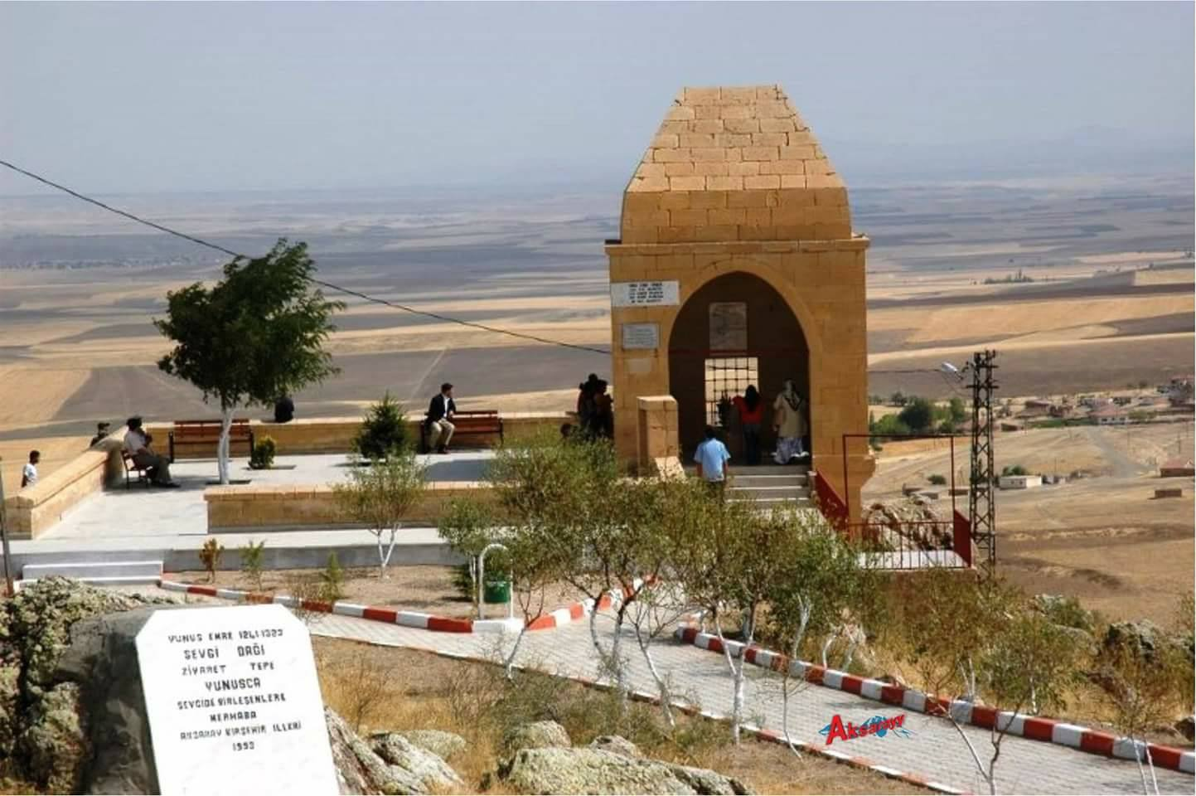
KÜLTÜR VE TURİZM
KÜLTÜR VARLIKLARIMIZ
1) Yunus Emre Türbesi (Sarıkaraman Köyü-Ortaköy)
2 )Yunus Emre Çilehanesi (Sarıkaraman Köyü-Ortaköy)
3) Ozancık Yer Altı Şehri (Henüz Açılmamıştır)
YUNUS EMRE TÜRBESİ

Slide 45
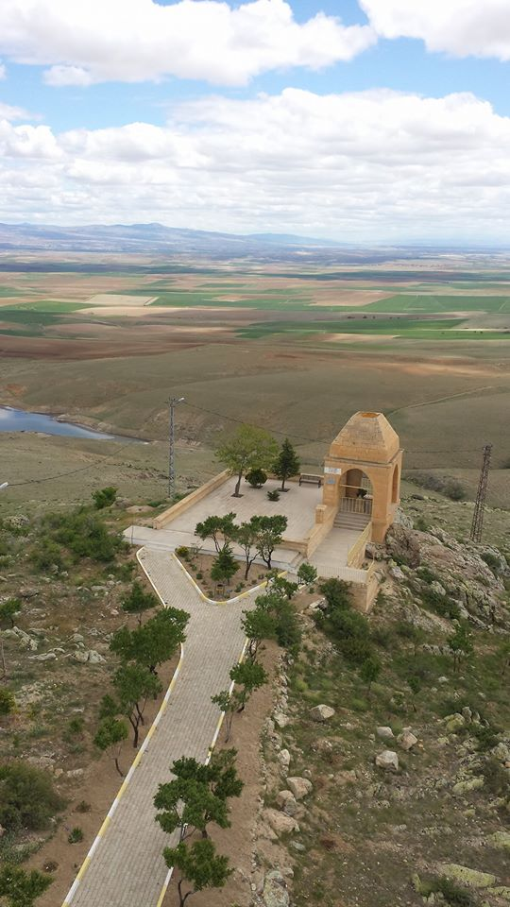
KÜLTÜR VE TURİZM
YUNUS EMRE TÜRBESİ
Yunus Emre Türbesi (Sarıkaraman -Ortaköy) Aksaray ilinin Ortaköy ilçe merkezine 20 km mesafede Sarıkaraman köyündedir. Türbenin bulunduğu tepe, halk tarafından Ziyaret Tepesi olarak bilinmektedir. http://www.aksaraykulturturizm.gov.tr/TR,63657/camiler-turbeler.html
YUNUS EMRE TÜRBESİ

Slide 46
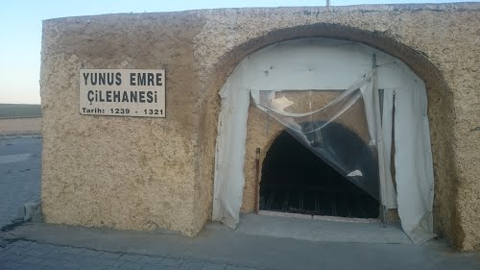
KÜLTÜR VE TURİZM
YUNUS ÇİLEHANESİ TÜRBESİ
Yunus Emre Çilehanesi (Sarıkaraman Köyü-Ortaköy) : Aksaray ilinin Ortaköy ilçe merkezine 20 km mesafede Sarıkaraman köyündedir. http://www.aksaraykulturturizm.gov.tr/TR,63657/camiler-turbeler.html
YUNUS EMRE ÇİLEHANESİ

Slide 47
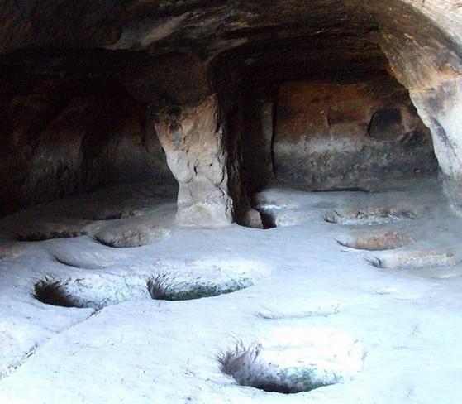
KÜLTÜR VE TURİZM
OZANCIK YER ALTI ŞEHRİ (ERSELE):
Aksaray İli, Ortaköy İlçesi Ozancık Kasabası sınırları içerisinde yer alan Yeraltı şehri Bizans dönemi yapılarındandır. Ersele höyüğünün güneyinde, kırk gözler mevkii yaklaşık 2,5 kilometre karelik bir alana yayılmış, mülkiyeti köy tüzel kişiliğine ait olup, halen mera işlevi görmektedir. Üst kısımda mezarlık alanı vardır. En az 7 tane girişi tespit edilmiştir. Çevresinde ve iç kısımlarda bulunan havalandırma bacalarından buranın en az 5 katlı bir yeraltı şehri olabileceği sanılmaktadır. Kapladığı alan itibarı ile çok büyük bir yerleşim alanına sahiptir. Şehrin içinde karakteristik tırhaz taşları ve mekanlar, depo odaları ve kurumuş su yolları çevresinde stilize mezar kabartmaları vardır. http://www.aksaraykulturturizm.gov.tr/TR,63663/yeralti-sehirleri.html
OZANCIK YER ALTI ŞEHRİ (ERSELE)

Slide 48
KÜLTÜR VE TURİZM
YUNUS EMRE’Yİ ANMA ETKİNLİKLERİ
Her yıl ekim ayında Yunus Emre’yi Anma Etkinlikleri düzenlenmektedir. Aksaray ve Kırşehir Valiliklerince dönüşümlü olarak gerçekleştirilen etkinliklere her iki ilin protokolü ile yurt dışından ve yurtiçinden gelen bir çok vatandaş katılmaktadır.
YUNUS EMREYİ ANMA ETKİNLİKLERİ

Slide 49
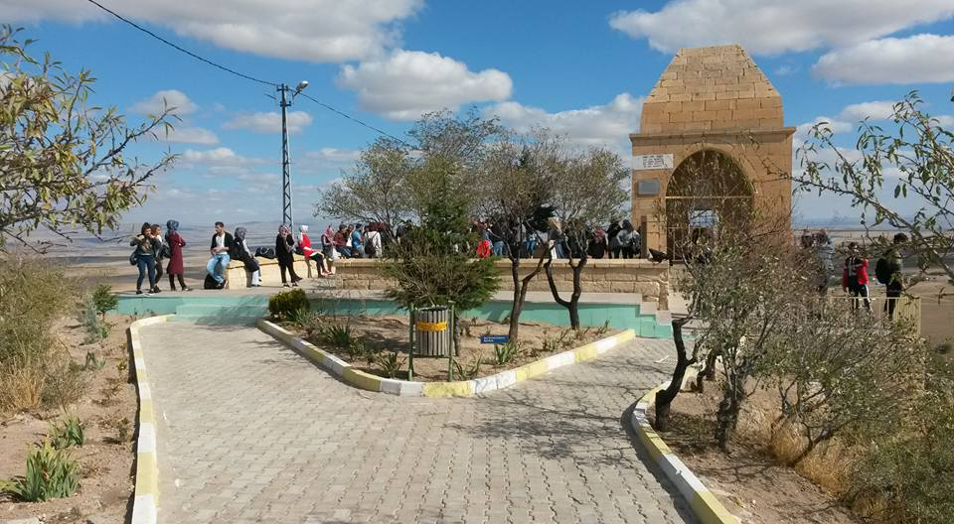
YUNUS EMRE ANMA ETKİNLİKLERİ

Slide 50
KÖYDES
KÖYDES VE KIRSAL ALTYAPI
ÖDENEĞİ | AÇIKLAMA | MALİYETİ (TL.)
2020 KÖYDES | 39.100 m² Kilitli Taş, 5068 m² Bordür ve 2126 Oluklu Yapım İşi | 1.692.535,50
2019 KÖYDES | 46.770 m²Kilitli Taş, 4813 m² Bordür ve 2116 Oluklu Yapım İşi | 1.976.881,46 Bitti
2019 İL ÖZEL İDARESİ | Çiftevi Köyü Sondajı ve Sondaj Bağlantısı ile Reşadiye Köyü İçme Suyu Sondajı | 161.660,00
2019 KHGB | Reşadiye Köyü İçme Suyu Sondajı | 35.400,00
 | TOPLAM | 3.866.476,96
KÖYLERDE KİLİTLİ TAŞ DÖŞEME ÇALIŞMALARI

Slide 51
BOZKIR AYAKLI SU DEPOSU

Slide 52
İLÇE ÖZEL İDARE MÜDÜRLÜĞÜ VE KHGB
İLÇE ÖZEL İDARE MÜDÜRLÜĞÜNÜN PERSONEL VE ARAÇ DURUMU Personel Durumu: 1 İlçe Özel İdare Müdürü 1 personelle hizmet vermektedir. Araç Durumu: 1 adet çöp kamyonu, 1 adet pikap ve 1 adet otomobil olmak üzere toplam 3 adet araç bulunmaktadır.
KÖYLERE HİZMET GÖTÜRME BİRLİĞİNİN PERSONEL VE ARAÇ DURUMU Personel Durumu: Köylere Hizmet Götürme Birliği 1 müdürle hizmet vermektedir. Araç Durumu: 1 adet pikap ve 1 kamyonet olmak üzere Köylere Hizmet Götürme Birliğinin 2 adet aracı bulunmaktadır.
30 köyümüzün çöpleri KHGB tarafından düzenli bir şekilde toplanmaktadır.Bu amaçla 3 hizmet alımı personel çalıştırılmaktadır. Yunus Emre Türbesinin bakımı ve temizliği için 1 hizmet alımı personel çalıştırılmaktadır.
28 köyümüzün içme suyu şebekelidir. Kümbet Köyü içme suyu şebekesi ihalesi yapılmıştır. İshaklı Köyünde şebeke bulunmaktadır. Ancak köy halkı kullanmamaktadır. 12 köyümüzde kanalizasyon vardır.
Köylerimizin yolları: -Köy yolu ağımız 274 km’dir. Tüm köylerimizin merkeze bağlantısı asfalttır. Köyler arası yolların 7 km’si ham yol, 25 km’si stabilizedir.

Slide 53
DEVAM EDEN ÖNEMLİ YATIRIMLAR

Slide 54
GENEL İDARE YATIRIMLARI
ORTAKÖY ADLİYE BİNASI
11.05.2018 tarihinde temeli atılan Ortaköy Adliye Binasının inşaatı bitmiş olup, 2020 Yılı Ağustos ayı içerisinde hizmete açılması planlanmaktadır.

Slide 55
ULAŞTIRMA YATIRIMLARI
ORTAKÖY ÇEVRE YOLU
Başlama Tarihi | 03.09.2015
Bitiş Tarihi | 29.07.2019
Proje Bedeli | ₺54.000.000,00
Fiziki Gerçekleşme | % 40
Mevcut yolun standartlarının düşük olması gerekçesi ile Ortaköy kesiminden geçen güzergahın konforunun artırılıp, kış şartlarına rağmen ulaşılabilirliğin sağlanması amacıyla Aksaray-Ortaköy Yolu bölünmüş yol-BSK olarak projelendirilmiştir. Ödenek olmadığı için çalışmalar durdurulmuştur.
ORTAKÖY ÇEVRE YOLU GÜZERGAHI

Slide 56
ORTAKÖY ÇEVRE YOLU

Slide 57
ULAŞTIRMA YATIRIMLARI
NİĞDE GÖLBAŞI OTOYOLU
Niğde-Gölbaşı Otoyolun 43 km’si ilçemiz sınırları içerisinde projelendirilmektedir.
Çalışmalar bölge bölge yoğun bir şekilde devam etmektedir.

Slide 58
AKSARAY-ORTAKÖY-KIRŞEHİR ARASI BÖLÜNMÜŞ YOL ÇALIŞMASI

Slide 59
SAĞLIK YATIRIMLARI
SAĞLIK MÜDÜRLÜĞÜ HİZMET BİNASI
11 Mayıs 2020 tarihinde Ortaköy Yeni Mahalle de temeli atılan Sağlık Hizmet Binasının proje teslim süresi 240 gün olarak belirtilmiştir.
Bünyesinde 1 İlçe Sağlık Müdürlüğü, 6 Aile Sağlık Merkezi, 1 Acil Sağlık Hizmetleri İstasyonu (112 Acil Servisi) bulunacak ve 50 sağlık personeli ile hizmet verilecektir.
Hizmet binasının 1. katı Aile Sağlığı Merkezi, 2. katı İlçe Sağlık Müdürlüğü ve arka kısmında ise Acil Sağlık Hizmetleri İstasyonunun (112 Acil Servisi) bulunması planlanmaktadır

Slide 60
İHTİYAÇ VE SORUNLAR

Slide 61
İHTİYAÇ VE SORUNLAR
BOZULAN YOLLARIN ACİLEN YAPILMASI
Niğde Gölbaşı Otoban çalışmalarında bozulan yolların acil yapılarak vatandaşlarımızın hizmetine sunulması.

Slide 62
İHTİYAÇ VE SORUNLAR
İHTİSAS ORGANİZE SANAYİ BÖLGESİ
İlçemiz, Aksaray İlinin en büyük ilçesi olup, ilçemiz merkez nüfusu 20.639, toplam nüfus 32.639'dur. İlçemizde Küçük Sanayi Sitesi (250 iş yeri) bulunmaktadır. Bu sanayi sitemizde faaliyet göstermekte olan 7 adet süt ve süt ürünleri fabrikası, 4 adet yem fabrikası, 3 adet hazır beton fabrikası ve 1 adet bims fabrikası faaliyet göstermektedir. Bu işletmelerde yaklaşık 400 kişi istihdam edilmektedir. 1) Ortaköy-Balcı Köyü arasında bulunan 775.153,33m²'lik hazine arazisi, 2) Bozkır Köyü Dumanlı Mevkiindeki 447.900 m²'lik mera alanı ve 3) Akpınar Köyü Davutağa mevkiindeki 3.323.000 m²'lik mera alanları İhtisas Organize Sanayi Bölgesi'nin açılabilmesi için alternatif olarak değerlendirilebilecek yerler.

Slide 63
İHTİYAÇ VE SORUNLAR
ORTAKÖY İLÇEMİZDE ARAZİ TOPLULAŞTIRILMASI
İlçemize bağlı 16 köyde başlatılan arazi toplulaştırması 13 köyde bitirilerek yeni tapuların sahiplerine teslimi yapılmıştır. Çiftevi, Bozkır ve Harmandalı Köylerinde arazi toplulaştırması devam etmektedir.

Slide 64
ARZ EDERİM
Fatih GÖRMÜŞ
Ortaköy Kaymakamı

Slide 65
YUNUS EMRE TÜRBESİ

Slide 66
YUNUS EMRE TÜRBESİ

Slide 67
YUNUS EMRE TÜRBESİ

Slide 68
YUNUS EMRE TÜRBESİ

Slide 69
EKECİK DAĞI VE BALCI GÖLETİ

Slide 70
EKECİK DAĞI VE BALCI GÖLETİ

Slide 71
EKECİK DAĞI

Slide 72
EKECİK DAĞI

Slide 73
VEYSEL KARANİ CAMİSİ

Slide 74
YUNUS EMRE PARKI

Slide 75
ORTABAHÇE

Slide 76
ORTABAHÇE

Slide 77
ERSELE YER ALTI ŞEHRİ

Slide 78
ERSELE YER ALTI ŞEHRİ

Slide 79
ERSELE YER ALTI ŞEHRİ

Slide 80
ORTAKÖY SARIKARAMAN YUNUS EMRE TÜRBESİNDEN GÖRÜNÜM

Slide 81
BOZKIR SULAMA BARAJI

Slide 82
BALCI GÖLETİ

Slide 83
BALCI GÖLETİ

Slide 84
İSTİKLAL İLK-ORTAOKULU BAHÇESİ

Slide 85
ELMA BAHÇESİ

Slide 86
S.GÖKKAYA KÖYÜ

Slide 87
S.GÖKKAYA KÖYÜ

